Slide 1
Teoria dos Jogos
Professor Robson Tigre

Slide 2
Jogos Estáticos de Informação Incompleta
(Gibbons - Game Theory for Applied Economists, Capítulo 3)

Slide 3
Introdução
Até agora focamos em jogos em que qualquer informação conhecida por um jogador é conhecida por todos os jogadores (conhecimento comum)
Na vida real, as pessoas e instituições sempre tem alguma informação privada, que não é de conhecimento das outras partes.
Por exemplo, não conhecemos as preferências nem as crenças das outras pessoas tão bem quanto elas mesmas
Notes:
Intro: Lembre-se que em um jogo de informação completa as funções de payoff dos jogadores são de conhecimento comum.
P3. É comum que um jogador que se encontre em um jogo de conflito resista e sofra para parecer forte ao invés de deixar que seu rival o derrote. O comportamento ótimo dependerá de uma combinação da tendência de cada jogador de ser agressivo (tipo) e de sua crença sobre a tendência de seu oponente de ser agressivo.

Slide 4
Introdução
Consideraremos casos em que uma parte pode ter informação que não é conhecida por outra parte. Aqui começa nosso estudo de jogos de informação incompleta, também conhecidos como jogos Bayesianos
Em um jogo de informação incompleta, pelo menos um jogador está incerto sobre a função de payoff dos outros jogadores.
Exemplo: leilão de oferta selada
Cada participante conhece sua própria avaliação pelo bem que está sendo vendido...
...mas não conhece a avaliação de nenhum outro participante.
Lances são feitos em envelopes selados, para que os movimentos dos jogadores possam ser vistos como simultâneos.
Notes:
Conc: Antecipando, informação assimétrica será modelada por jogadas da "natureza"

Slide 5
Introdução
Definiremos a representação na forma normal de um jogo Bayesiano estático
Definiremos equilíbrio de Nash Bayesiano nesse tipo de jogo
Como as definições são abstratas e complexas, introduziremos as ideias usando o exemplo da competição de Cournot sob informação assimétrica
Faremos uma discussão formal sobre estratégias mistas como representação da incerteza de um jogador sobre as estratégias puras do outros (mais na próxima aula)

Slide 6
Um exemplo: competição de Cournot sob informação assimétrica

Slide 7
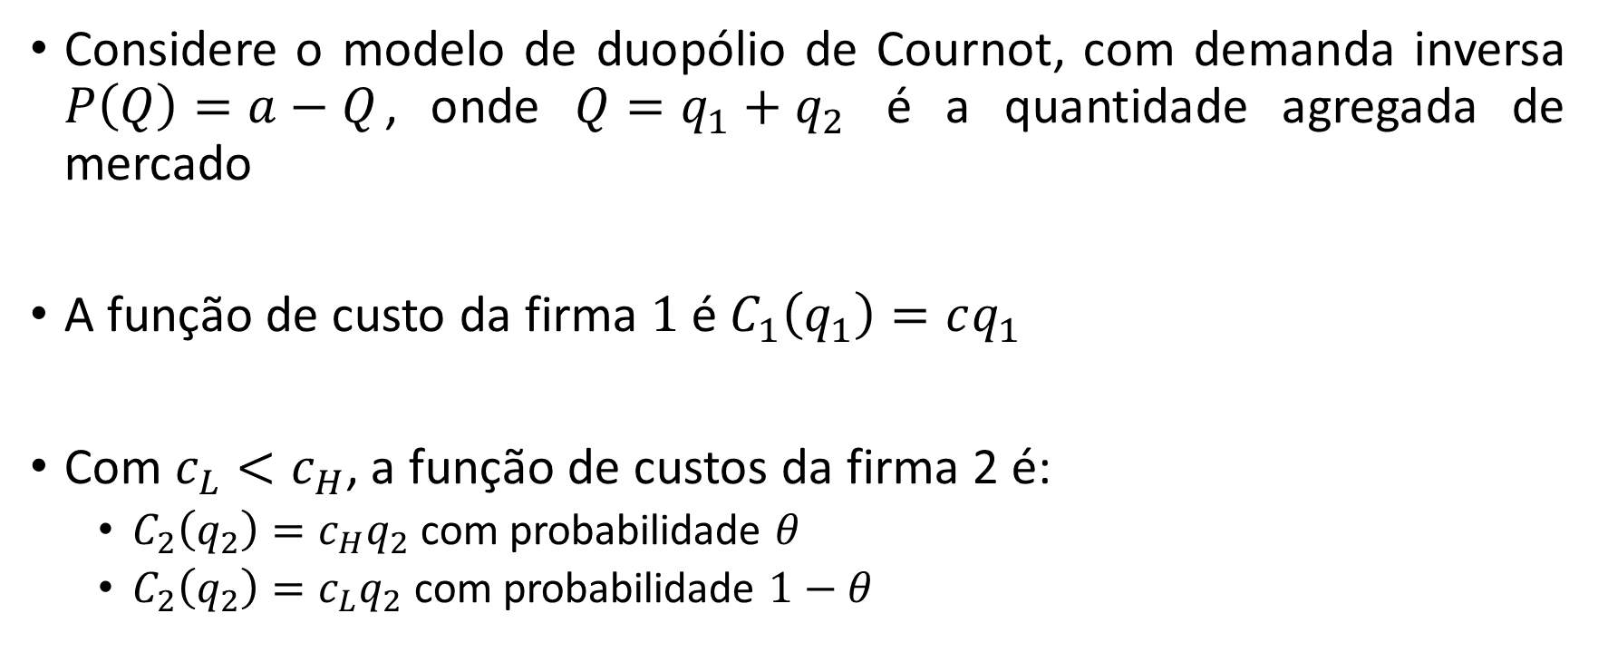
Competição Cournot sob Informação assimétrica Jogos Bayesianos estáticos e Equilíbrio Bayesiano de Nash
Considere o modelo de duopólio de Cournot, com demanda inversa $P\left(Q\right)=a−Q$, onde $Q=q_{1}+q_{2}$ é a quantidade agregada de mercado
A função de custo da firma $1$ é $C_{1}\left(q_{1}\right)=cq_{1}$
Com $c_{L}<c_{H}$, a função de custos da firma 2 é:
$C_{2}\left(q_{2}\right)=c_{H}q_{2}$ com probabilidade $θ$
$C_{2}\left(q_{2}\right)=c_{L}q_{2}$ com probabilidade $1−θ$
Notes:
Intro: Anotem essas informações para resolvermos o problema juntos

Slide 8
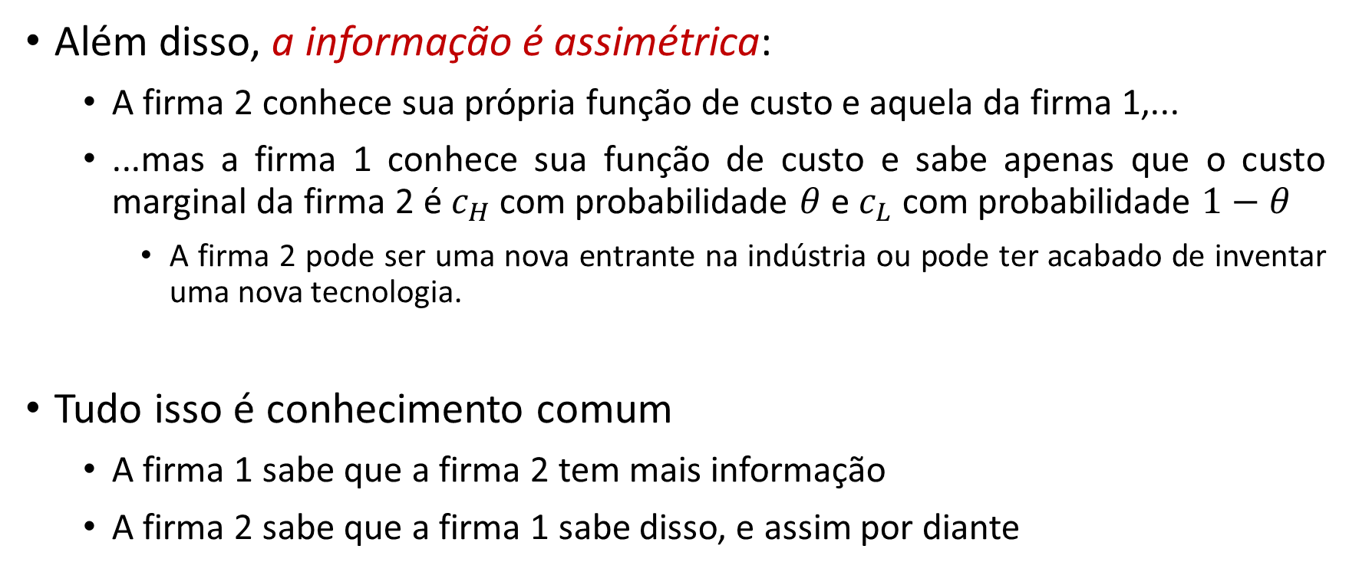
Competição Cournot sob Informação assimétrica Jogos Bayesianos estáticos e Equilíbrio Bayesiano de Nash
Além disso, a informação é assimétrica:
A firma 2 conhece sua própria função de custo e aquela da firma 1,...
...mas a firma 1 conhece sua função de custo e sabe apenas que o custo marginal da firma 2 é $c_{H}$ com probabilidade $θ$ e $c_{L}$ com probabilidade $1−θ$
A firma 2 pode ser uma nova entrante na indústria ou pode ter acabado de inventar uma nova tecnologia.
Tudo isso é conhecimento comum
A firma 1 sabe que a firma 2 tem mais informação
A firma 2 sabe que a firma 1 sabe disso, e assim por diante
Notes:
Conc: Como vocês acham que isso altera as conclusões do modelo de Cournot que vimos na “Aula 2 - Aplicações - Microeconomia 2”?

Slide 9
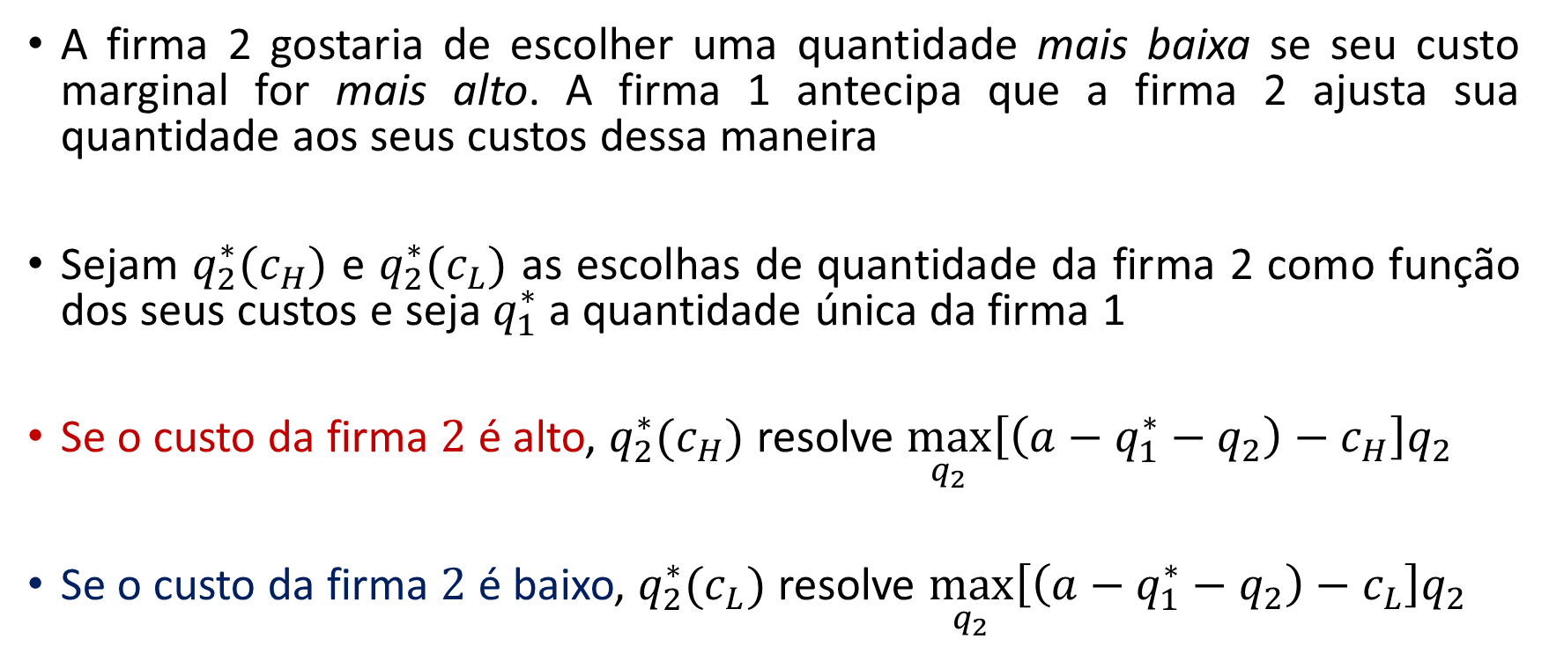
Competição Cournot sob Informação assimétrica Jogos Bayesianos estáticos e Equilíbrio Bayesiano de Nash
A firma 2 gostaria de escolher uma quantidade mais baixa se seu custo marginal for mais alto. A firma 1 antecipa que a firma 2 ajusta sua quantidade aos seus custos dessa maneira
Sejam $q_{2}^{∗}(c_{H})$ e $q_{2}^{∗}(c_{L})$ as escolhas de quantidade da firma 2 como função dos seus custos e seja $q_{1}^{∗}$ a quantidade única da firma 1
Se o custo da firma $2$ é alto, $q_{2}^{∗}(c_{H})$ resolve $\max_{q_{2}}\left[\left(a−q_{1}^{∗}−q_{2}\right)−c_{H}\right]q_{2}$
Se o custo da firma $2$ é baixo, $q_{2}^{∗}(c_{L})$ resolve $\max_{q_{2}}\left[\left(a−q_{1}^{∗}−q_{2}\right)−c_{L}\right]q_{2}$
(A)
(B)

Slide 10

Competição Cournot sob Informação assimétrica Jogos Bayesianos estáticos e Equilíbrio Bayesiano de Nash
A firma $1$ sabe que o custo da firma $2$ é alto com probabilidade $θ$ e deve antecipar que a quantidade da firma 2 será $q_{2}^{∗}\left(c_{H}\right)$ ou $q_{2}^{∗}\left(c_{L}\right)$ a depender do custo da firma 2.
Portanto, a firma 1 escolhe $q_{1}^{∗}$ de modo a resolver o problema...
$$\max_{q_{1}}{θ\left[\left(a−q_{1}−q_{2}^{∗}\left(c_{H}\right))−c\right)\right]q_{1}+\left(1−θ\right)\left[\left(a−q_{1}−q_{2}^{∗}\left(c_{L}\right)\right)−c\right]q_{1}}$$
...para maximizar seu lucro esperado
Notes:
Conc: Como vocês acham que seria, portanto, a equação que a firma 1 tenta maximizar?

Slide 11

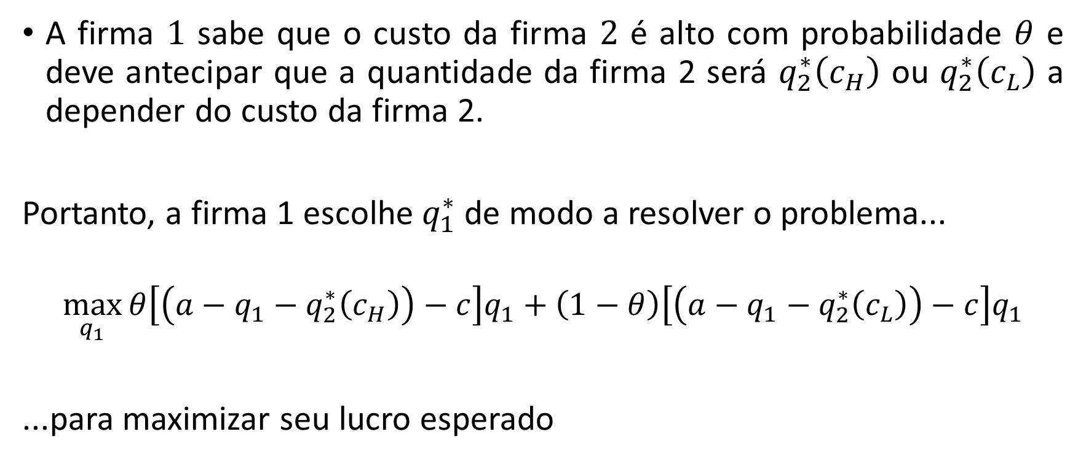

Competição Cournot sob Informação assimétrica Jogos Bayesianos estáticos e Equilíbrio Bayesiano de Nash
A firma $1$ sabe que o custo da firma $2$ é alto com probabilidade $θ$ e deve antecipar que a quantidade da firma 2 será $q_{2}^{∗}\left(c_{H}\right)$ ou $q_{2}^{∗}\left(c_{L}\right)$ a depender do custo da firma 2.
Portanto, a firma 1 escolhe $q_{1}^{∗}$ de modo a resolver o problema...
$$\max_{q_{1}}{θ\left[\left(a−q_{1}−q_{2}^{∗}\left(c_{H}\right)\right)−c\right]q_{1}+\left(1−θ\right)\left[\left(a−q_{1}−q_{2}^{∗}\left(c_{L}\right)\right)−c\right]q_{1}}$$
...para maximizar seu lucro esperado
(C)
Payoff de $1$ se o $CMg$ de $2$ for alto
Payoff de $1$ se o $CMg$ de $2$ for baixo
Payoff esperado dada a probabilidade de cada evento

Slide 12
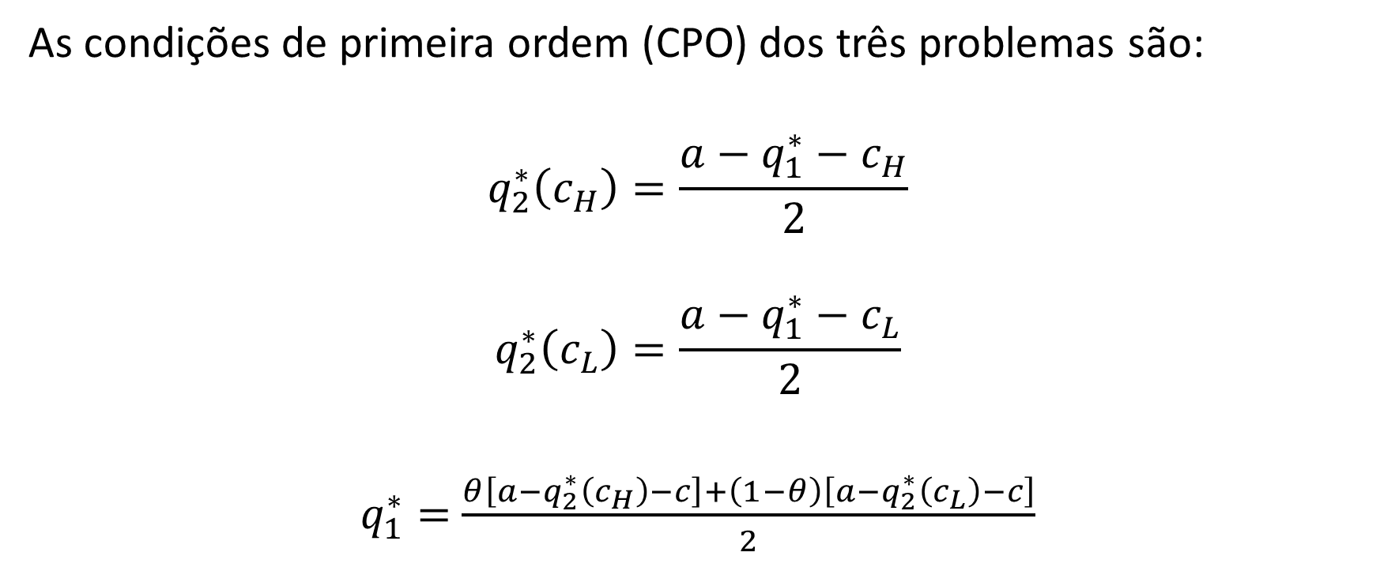
Competição Cournot sob Informação assimétrica Jogos Bayesianos estáticos e Equilíbrio Bayesiano de Nash
As condições de primeira ordem (CPO) dos três problemas são:
$$q_{2}^{∗}\left(c_{H}\right)=\frac{a−q_{1}^{∗}−c_{H}}{2}$$
$$q_{2}^{∗}\left(c_{L}\right)=\frac{a−q_{1}^{∗}−c_{L}}{2}$$
$q_{1}^{∗}=$ $\frac{θ\left[a−q_{2}^{∗}\left(c_{H}\right)−c\right]+\left(1−θ\right)\left[a−q_{2}^{∗}\left(c_{L}\right)−c\right]}{2}$
(A)
(B)
(C)
Notes:
P1: Os três problemas são os dois do slide 9, da firma 2, e o do slide 11, da firma 1. Se você tem duvidas de como chegar até aqui, vale a pena visitar a aula 2.

Slide 13
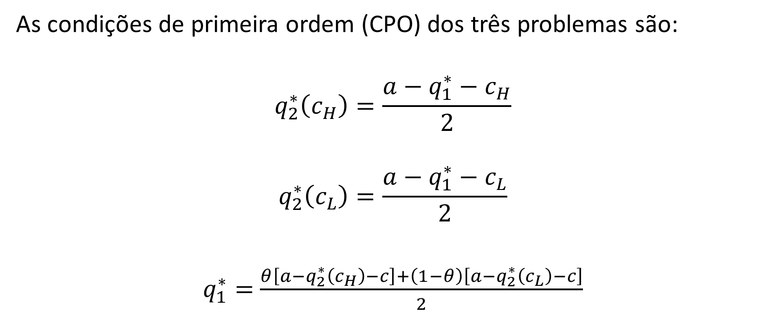
Competição Cournot sob Informação assimétrica Jogos Bayesianos estáticos e Equilíbrio Bayesiano de Nash
As condições de primeira ordem (CPO) dos três problemas são:
$$q_{2}^{∗}\left(c_{H}\right)=\frac{a−q_{1}^{∗}−c_{H}}{2}$$
$$q_{2}^{∗}\left(c_{L}\right)=\frac{a−q_{1}^{∗}−c_{L}}{2}$$
$q_{1}^{∗}=$ $\frac{θ\left[a−q_{2}^{∗}\left(c_{H}\right)−c\right]+\left(1−θ\right)\left[a−q_{2}^{∗}\left(c_{L}\right)−c\right]}{2}$
CPO da maximização do lucro da firma 2 caso seu custo marginal seja alto
CPO da maximização do lucro da firma 2 caso seu custo marginal seja baixo
CPO da maximização do lucro da firma 1, dada a informação assimétrica
Notes:
P1: Os três problemas são os dois do slide 9, da firma 2, e o do slide 11, da firma 1. Se você tem duvidas de como chegar até aqui, vale a pena visitar a aula 2.

Slide 14
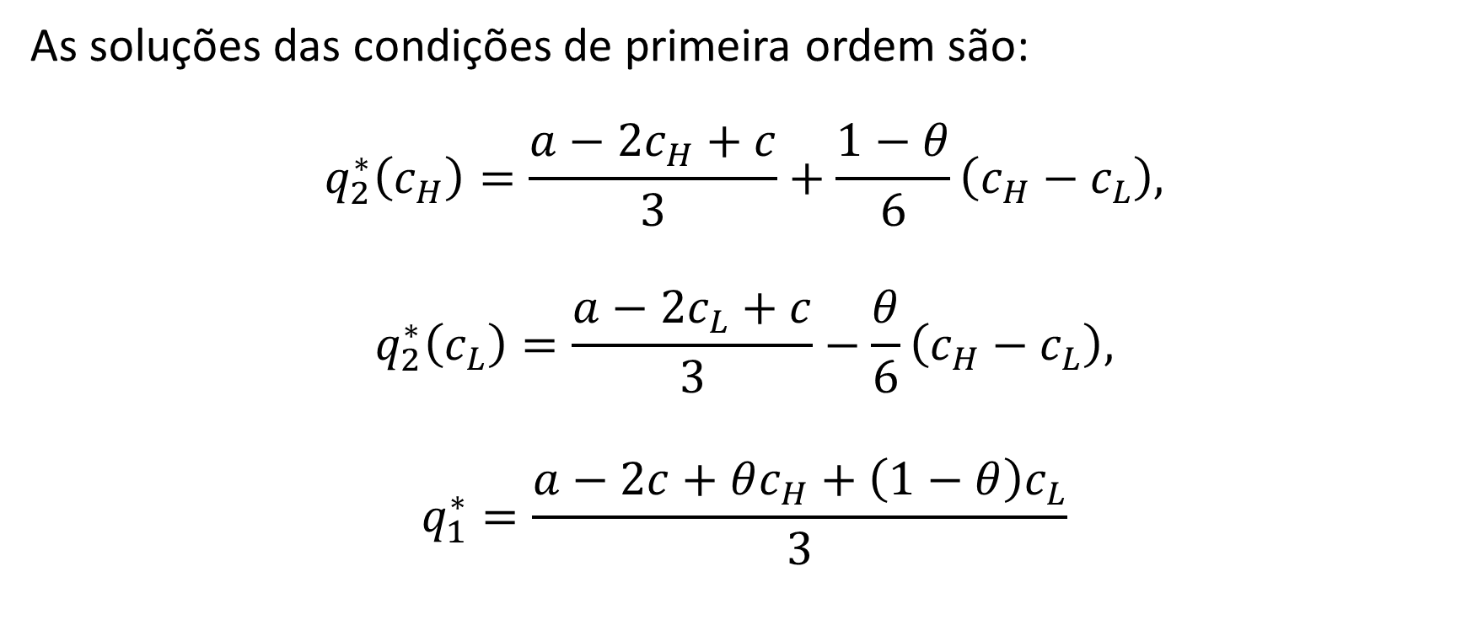
Competição Cournot sob Informação assimétrica Jogos Bayesianos estáticos e Equilíbrio Bayesiano de Nash
As soluções das condições de primeira ordem são:
$$q_{2}^{∗}\left(c_{H}\right)=\frac{a−2c_{H}+c}{3}+\frac{1−θ}{6}\left(c_{H}−c_{L}\right),$$
$$q_{2}^{∗}\left(c_{L}\right)=\frac{a−2c_{L}+c}{3}−\frac{θ}{6}\left(c_{H}−c_{L}\right),$$
$$q_{1}^{∗}=\frac{a−2c+θc_{H}+\left(1−θ\right)c_{L}}{3}$$
(A)
(B)
(C)
Notes:
P1: Para chegar a essas soluções, basta utilizar as CPOs do slide anterior da seguinte forma: substitua $q_{2}^{∗}(c_{H})$ e $q_{2}^{∗}(c_{L})$ em $q_{1}^{∗}$, resolva para $q_{1}^{∗}$. Plugue esse último resultado dentro de cada CPO de $q_{2}^{∗}(c_{H})$ e $q_{2}^{∗}(c_{L})$ e resolva.

Slide 15
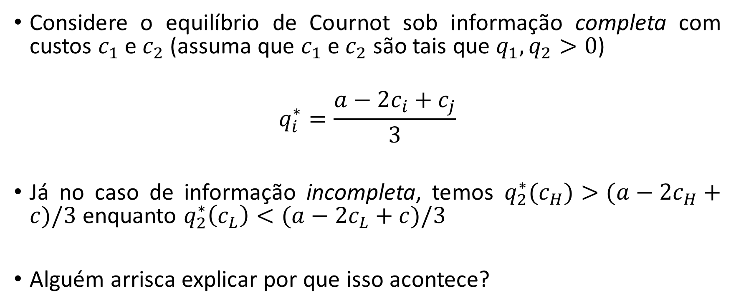
Competição Cournot sob Informação assimétrica Jogos Bayesianos estáticos e Equilíbrio Bayesiano de Nash
Considere o equilíbrio de Cournot sob informação completa com custos $c_{1}$ e $c_{2}$ (assuma que $c_{1}$ e $c_{2}$ são tais que $q_{1},q_{2}>0$)
$$q_{i}^{∗}=\frac{a−2c_{i}+c_{j}}{3}$$
Já no caso de informação incompleta, temos $q_{2}^{∗}(c_{H})>(a−2c_{H}+c)/3$ enquanto $q_{2}^{∗}\left(c_{L}\right)<(a−2c_{L}+c)/3$
Alguém arrisca explicar por que isso acontece?
Notes:
Intro: agora vamos comparar $q_{2}^{∗}\left(c_{H}\right)$, $q_{2}^{∗}\left(c_{L}\right)$ e $q_{1}^{∗}$ com os resultados do equilíbrio de Cournot com custos $c_{1}$ e $c_{2}$ e informação completa.
P1: Lembre-se da questão 3 da lista 2, de Cournot com custos assimétricos. As estratégias que compõem o E.N. são $q_{i}^{∗}=\frac{a−2c_{i}+c_{j}}{3}$ para cada firma $i$. O texto entre parênteses é simplesmente porque com custos marginais assimétricos suficientemente altos, é possível que uma das firmas não produza nada. Estamos excluindo esse caso.
P2: $q_{2}^{∗}\left(c_{H}\right)=\frac{a−2c_{H}+c}{3}+\frac{1−θ}{6}\left(c_{H}−c_{L}\right)>\frac{a−2c_{H}+c}{3}$ enquanto $q_{2}^{∗}\left(c_{L}\right)=\frac{a−2c_{L}+c}{3}−\frac{θ}{6}\left(c_{H}−c_{L}\right)<\frac{a−2c_{L}+c}{3}$

Slide 16

Competição Cournot sob Informação assimétrica Jogos Bayesianos estáticos e Equilíbrio Bayesiano de Nash
Isso ocorre porque a firma 2 ajusta sua quantidade não somente ao seu custo, mas também responde ao fato de que a firma 1 responde sob incerteza
Por exemplo, se o custo da firma 2 é alto
A firma 2 produz menos porque seu custo é alto, mas...
Produz mais porque sabe que 1 produzirá uma quantidade menor do que se soubesse que o custo da empresa 2 era alto.

Slide 17
Representação de jogos Bayesianos na forma normal

Slide 18
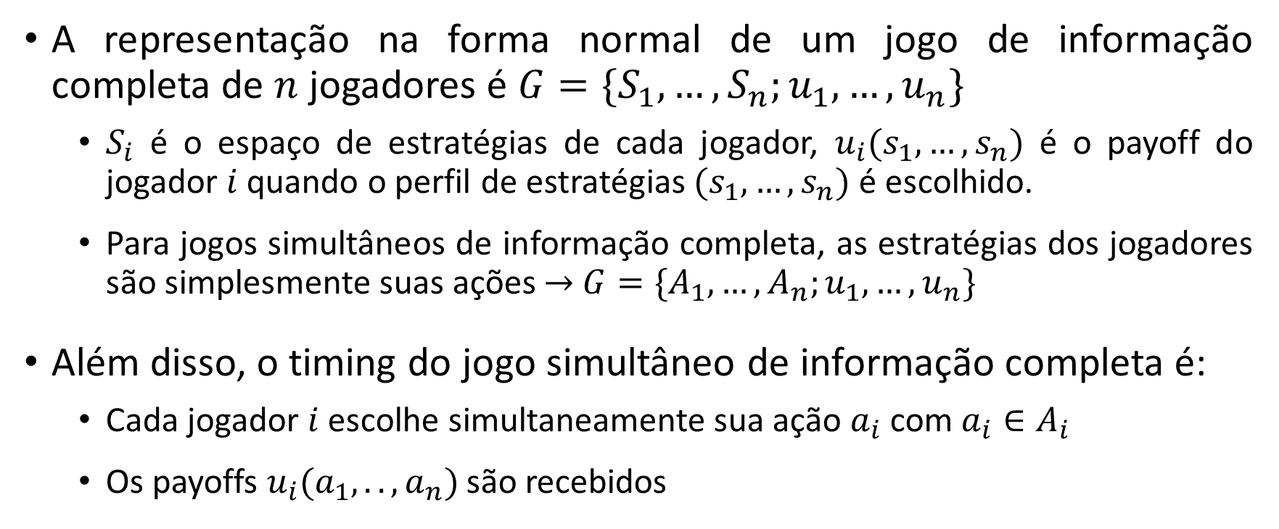
Forma normal do jogo de informação completa
A representação na forma normal de um jogo de informação completa de $n$ jogadores é $G=\{S_{1},…,S_{n};u_{1},…,u_{n}\}$
$S_{i}$ é o espaço de estratégias de cada jogador, $u_{i}(s_{1},…,s_{n})$ é o payoff do jogador $i$ quando o perfil de estratégias $(s_{1}, …,s_{n})$ é escolhido.
Para jogos simultâneos de informação completa, as estratégias dos jogadores são simplesmente suas ações $→$ $G=\{A_{1},…,A_{n};u_{1},…,u_{n}\}$
Além disso, o timing do jogo simultâneo de informação completa é:
Cada jogador $i$ escolhe simultaneamente sua ação $a_{i}$ com $a_{i}∈A_{i}$
Os payoffs $u_{i}(a_{1},..,a_{n})$ são recebidos
Notes:
Intro: recapitulando forma normal do jogo de informação completa antes de construirmos a representação na forma normal de jogos Bayesianos

Slide 19
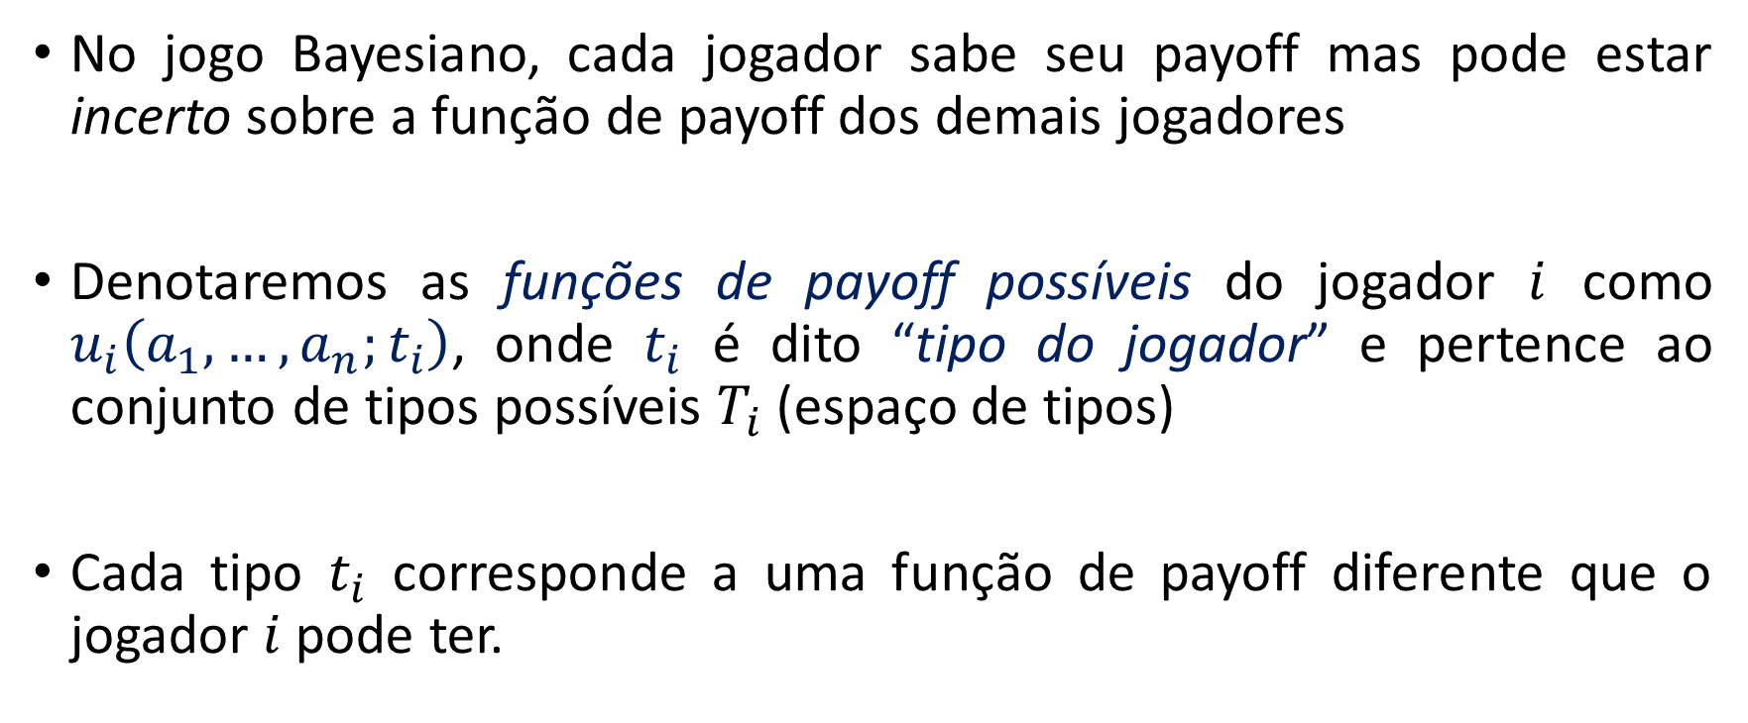
Representação de jogos Bayesianos na forma normal
No jogo Bayesiano, cada jogador sabe seu payoff mas pode estar incerto sobre a função de payoff dos demais jogadores
Denotaremos as funções de payoff possíveis do jogador $i$ como $u_{i}\left(a_{1},…,a_{n};t_{i}\right)$, onde $t_{i}$ é dito “tipo do jogador” e pertence ao conjunto de tipos possíveis $T_{i}$ (espaço de tipos)
Cada tipo $t_{i}$ corresponde a uma função de payoff diferente que o jogador $i$ pode ter.
Notes:
Intro: Agora queremos formalizar esse conceito para o jogo Bayesiano. Vamos começar discutindo como representá-lo formalmente
P2: Podemos pensar no tipo do jogador como suas características e motivações. É possível que eu seja um professor do tipo benevolente e empenhado, o que me traria certos payoffs, ou um professor do tipo linha dura, o que me traria outros payoffs.

Slide 20
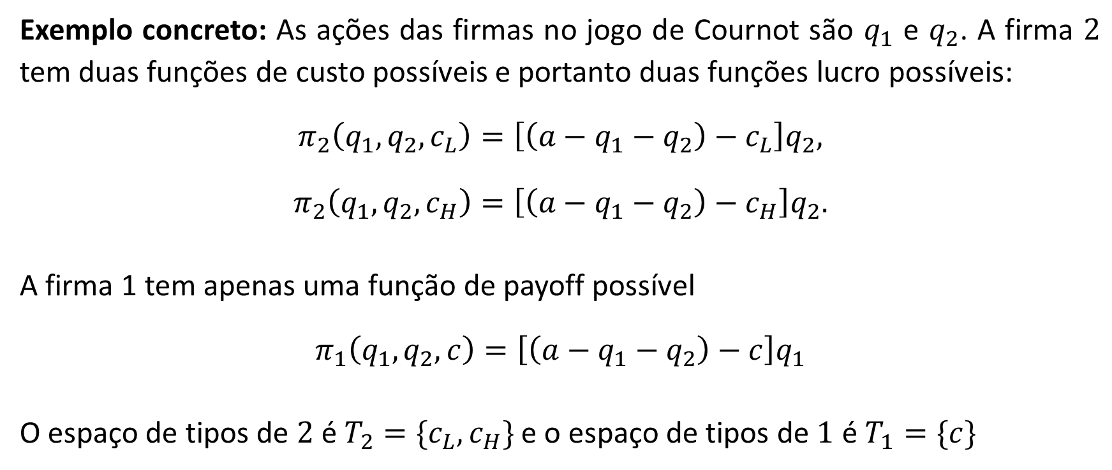
Representação de jogos Bayesianos na forma normal
Exemplo concreto: As ações das firmas no jogo de Cournot são $q_{1}$ e $q_{2}$. A firma $2$ tem duas funções de custo possíveis e portanto duas funções lucro possíveis:
$$π_{2}\left(q_{1},q_{2},c_{L}\right)=\left[\left(a−q_{1}−q_{2}\right)−c_{L}\right]q_{2},$$
$$π_{2}\left(q_{1},q_{2},c_{H}\right)=\left[\left(a−q_{1}−q_{2}\right)−c_{H}\right]q_{2}.$$
A firma 1 tem apenas uma função de payoff possível
$$π_{1}\left(q_{1},q_{2},c\right)=\left[\left(a−q_{1}−q_{2}\right)−c\right]q_{1}$$
O espaço de tipos de $2$ é $T_{2}=\{c_{L},c_{H}\}$ e o espaço de tipos de $1$ é $T_{1}=\{c\}$
Notes:
Pergunta: Quantos tipos tem a firma 1? E a firma 2?

Slide 21
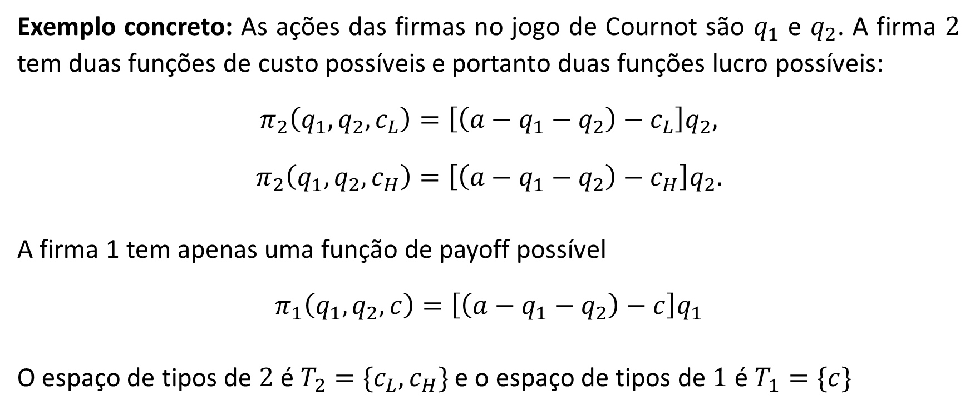
Representação de jogos Bayesianos na forma normal
Exemplo concreto: As ações das firmas no jogo de Cournot são $q_{1}$ e $q_{2}$. A firma $2$ tem duas funções de custo possíveis e portanto duas funções lucro possíveis:
$$π_{2}\left(q_{1},q_{2},c_{L}\right)=\left[\left(a−q_{1}−q_{2}\right)−c_{L}\right]q_{2},$$
$$π_{2}\left(q_{1},q_{2},c_{H}\right)=\left[\left(a−q_{1}−q_{2}\right)−c_{H}\right]q_{2}.$$
A firma 1 tem apenas uma função de payoff possível
$$π_{1}\left(q_{1},q_{2},c\right)=\left[\left(a−q_{1}−q_{2}\right)−c\right]q_{1}$$
O espaço de tipos de $2$ é $T_{2}=\{c_{L},c_{H}\}$ e o espaço de tipos de $1$ é $T_{1}=\{c\}$

Slide 22
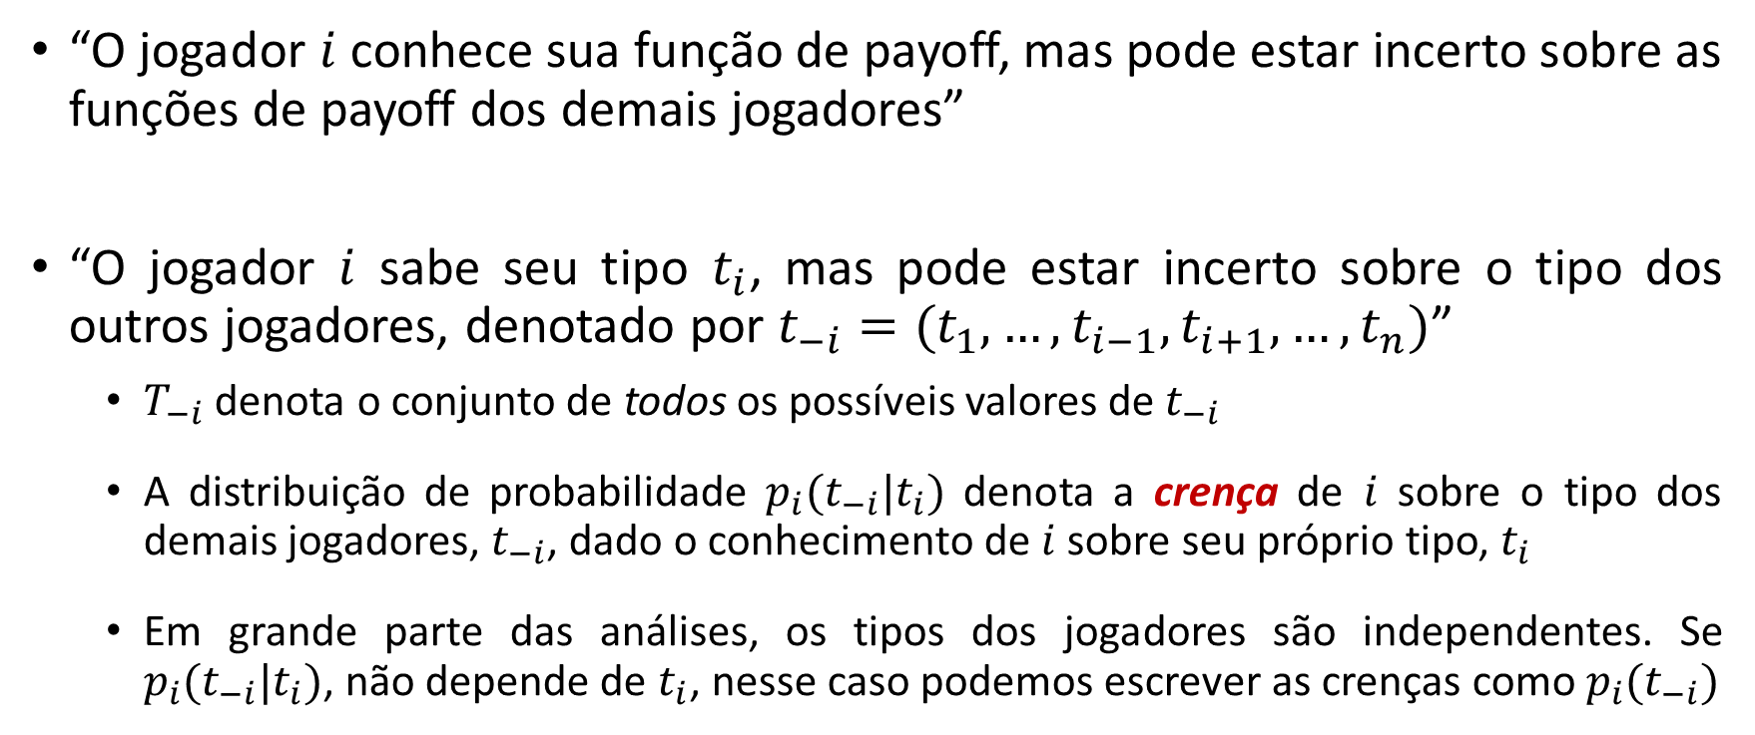
Representação de jogos Bayesianos na forma normal
“O jogador $i$ conhece sua função de payoff, mas pode estar incerto sobre as funções de payoff dos demais jogadores”
“O jogador $i$ sabe seu tipo $t_{i}$, mas pode estar incerto sobre o tipo dos outros jogadores, denotado por $t_{−i}=(t_{1},…,t_{i−1},t_{i+1},…,t_{n})$”
$T_{−i}$ denota o conjunto de todos os possíveis valores de $t_{−i}$
A distribuição de probabilidade $p_{i}(t_{−i}|t_{i})$ denota a crença de $i$ sobre o tipo dos demais jogadores, $t_{−i}$, dado o conhecimento de $i$ sobre seu próprio tipo, $t_{i}$
Em grande parte das análises, os tipos dos jogadores são independentes. Se $p_{i}(t_{−i}|t_{i})$, não depende de $t_{i}$, nesse caso podemos escrever as crenças como $p_{i}(t_{−i})$
Notes:
Intro: Dada a definição de “tipos do jogador”, os pontos P1 e P2 abaixo são equivalentes

Slide 23
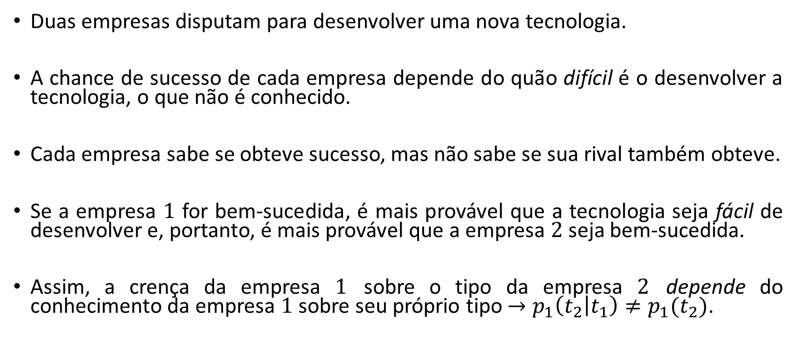
Uma nota sobre crenças Representação de jogos Bayesianos na forma normal
Duas empresas disputam para desenvolver uma nova tecnologia.
A chance de sucesso de cada empresa depende do quão difícil é o desenvolver a tecnologia, o que não é conhecido.
Cada empresa sabe se obteve sucesso, mas não sabe se sua rival também obteve.
Se a empresa $1$ for bem-sucedida, é mais provável que a tecnologia seja fácil de desenvolver e, portanto, é mais provável que a empresa $2$ seja bem-sucedida.
Assim, a crença da empresa $1$ sobre o tipo da empresa $2$ depende do conhecimento da empresa $1$ sobre seu próprio tipo$→p_{1}\left(t_{2} | t_{1}\right)≠p_{1}(t_{2})$.
Notes:
Intro: Vamos ver um caso em que as crenças que um jogador tem sobre o tipo do outro dependem do seu próprio tipo
P5: Para acomodar esses casos, vamos manter a notação de que a crença do jogador $i$ é $p_{i}(t_{−i}|t_{i})$

Slide 24
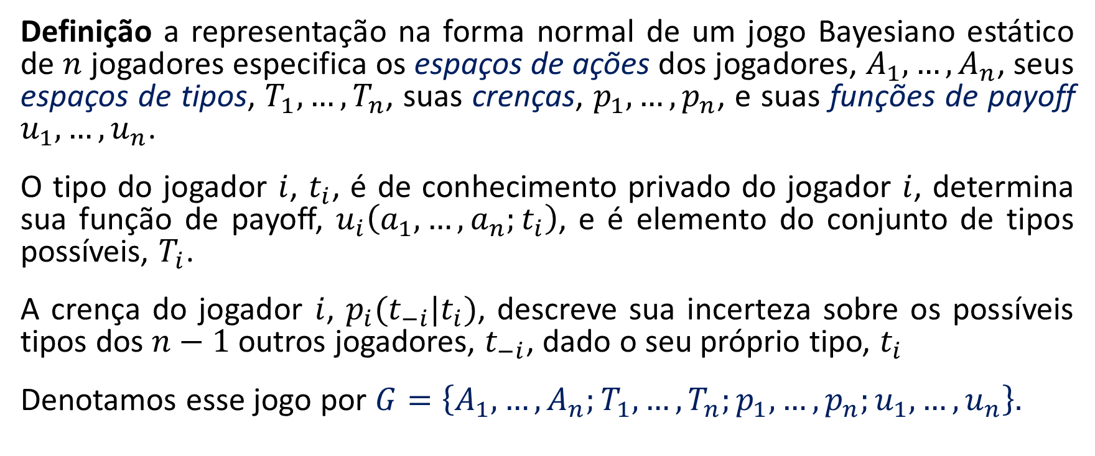
Representação de jogos Bayesianos na forma normal
Definição a representação na forma normal de um jogo Bayesiano estático de $n$ jogadores especifica os espaços de ações dos jogadores, $A_{1},…,A_{n}$, seus espaços de tipos, $T_{1},…,T_{n}$, suas crenças, $p_{1},…,p_{n}$, e suas funções de payoff $u_{1},…,u_{n}$.
O tipo do jogador $i$, $t_{i}$, é de conhecimento privado do jogador $i$, determina sua função de payoff, $u_{i}\left(a_{1},…,a_{n};t_{i}\right)$, e é elemento do conjunto de tipos possíveis, $T_{i}$.
A crença do jogador $i$, $p_{i}(t_{−i}|t_{i})$, descreve sua incerteza sobre os possíveis tipos dos $n−1$ outros jogadores, $t_{−i}$, dado o seu próprio tipo, $t_{i}$
Denotamos esse jogo por $G=\left\{A_{1},…,A_{n};T_{1},…,T_{n};p_{1},…,p_{n};u_{1},…,u_{n}\right\}.$
Notes:
Intro: Juntando os novos conceitos de "tipos" e "crenças" aos elementos que já nos são familiares da representação de forma normal de um jogo estático de informação completa, podemos escrever a representação na forma normal de um jogo bayesiano estático.
Conc: Note que não inclui estratégias. Vamos falar sobre isso

Slide 25
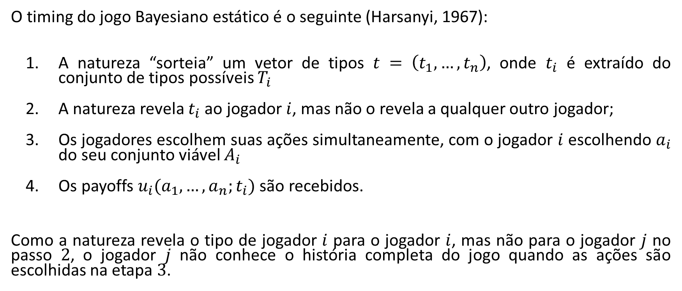
Representação de jogos Bayesianos na forma normal
O timing do jogo Bayesiano estático é o seguinte (Harsanyi, 1967):
A natureza “sorteia” um vetor de tipos $t = \left(t_{1}, …, t_{n}\right)$, onde $t_{i}$ é extraído do conjunto de tipos possíveis $T_{i}$
A natureza revela $t_{i}$ ao jogador $i$, mas não o revela a qualquer outro jogador;
Os jogadores escolhem suas ações simultaneamente, com o jogador $i$ escolhendo $a_{i}$ do seu conjunto viável $A_{i}$
Os payoffs $u_{i}(a_{1}, …, a_{n};t_{i})$ são recebidos.
Como a natureza revela o tipo de jogador $i$ para o jogador $i$, mas não para o jogador $j$ no passo $2$, o jogador $j$ não conhece o história completa do jogo quando as ações são escolhidas na etapa $3$.
Notes:
P1. referência: Harsanyi, J. 1967. "Games with Incomplete Information Played by Bayesian Players Parts I II and III" Management Science 14:159-82, 320-34, 486-502.
Conc: Ou seja, ao introduzir as jogadas por parte da natureza nos passos 1 e 2 descrevemos um jogo de informação incompleta como um jogo de informação imperfeita

Slide 26
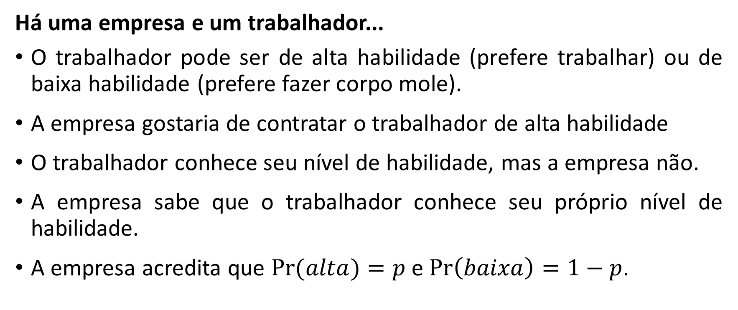
Representação de jogos Bayesianos na forma normal
Há uma empresa e um trabalhador...
O trabalhador pode ser de alta habilidade (prefere trabalhar) ou de baixa habilidade (prefere fazer corpo mole).
A empresa gostaria de contratar o trabalhador de alta habilidade
O trabalhador conhece seu nível de habilidade, mas a empresa não.
A empresa sabe que o trabalhador conhece seu próprio nível de habilidade.
A empresa acredita que $Pr⁡(alta)=p$ e $\operatorname{Pr}\left(baixa\right)=1−p$.
Notes:
Intro: Exemplo apenas para ilustrar o papel da natureza nesse processo

Slide 27
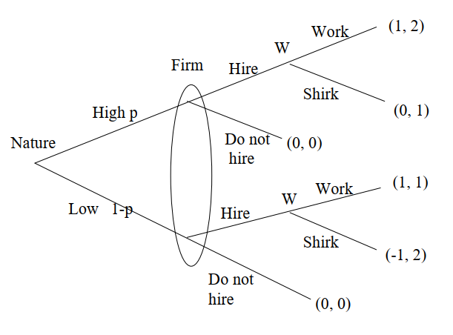
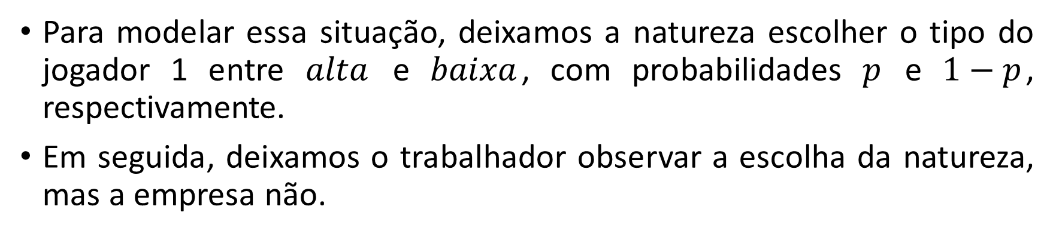
Para modelar essa situação, deixamos a natureza escolher o tipo do jogador 1 entre $alta$ e $baixa$, com probabilidades $p$ e $1−p$, respectivamente.
Em seguida, deixamos o trabalhador observar a escolha da natureza, mas a empresa não.
Notes:
Intro: Atenção - esse jogo é um jogo sequencial. Incluí aqui apenas para ilustrar como a natureza atua no ponto 1 do timing do jogo

Slide 28
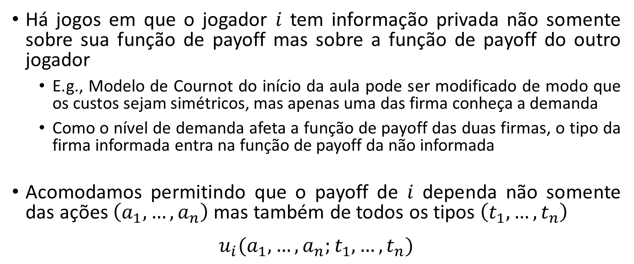
Primeira tecnicalidade Duas tecnicalidades antes de concluirmos representação na forma normal
Há jogos em que o jogador $i$ tem informação privada não somente sobre sua função de payoff mas sobre a função de payoff do outro jogador
E.g., Modelo de Cournot do início da aula pode ser modificado de modo que os custos sejam simétricos, mas apenas uma das firma conheça a demanda
Como o nível de demanda afeta a função de payoff das duas firmas, o tipo da firma informada entra na função de payoff da não informada
Acomodamos permitindo que o payoff de $i$ dependa não somente das ações $\left(a_{1},…, a_{n}\right)$ mas também de todos os tipos $\left(t_{1}, …,t_{n}\right)$
$$u_{i}(a_{1},…,a_{n};t_{1},…,t_{n})$$
Notes:
Intro: Dois pontos um pouco mais técnicos precisam ser cobertos para completar nossa discussão sobre representação na forma normal de jogos Bayesianos estáticos.
P1.1: Questão da lista 7
P2: O primeiro exemplo ao final da aula ilustrará um caso em que o tipo do outro agente afeta meu payoff.

Slide 29
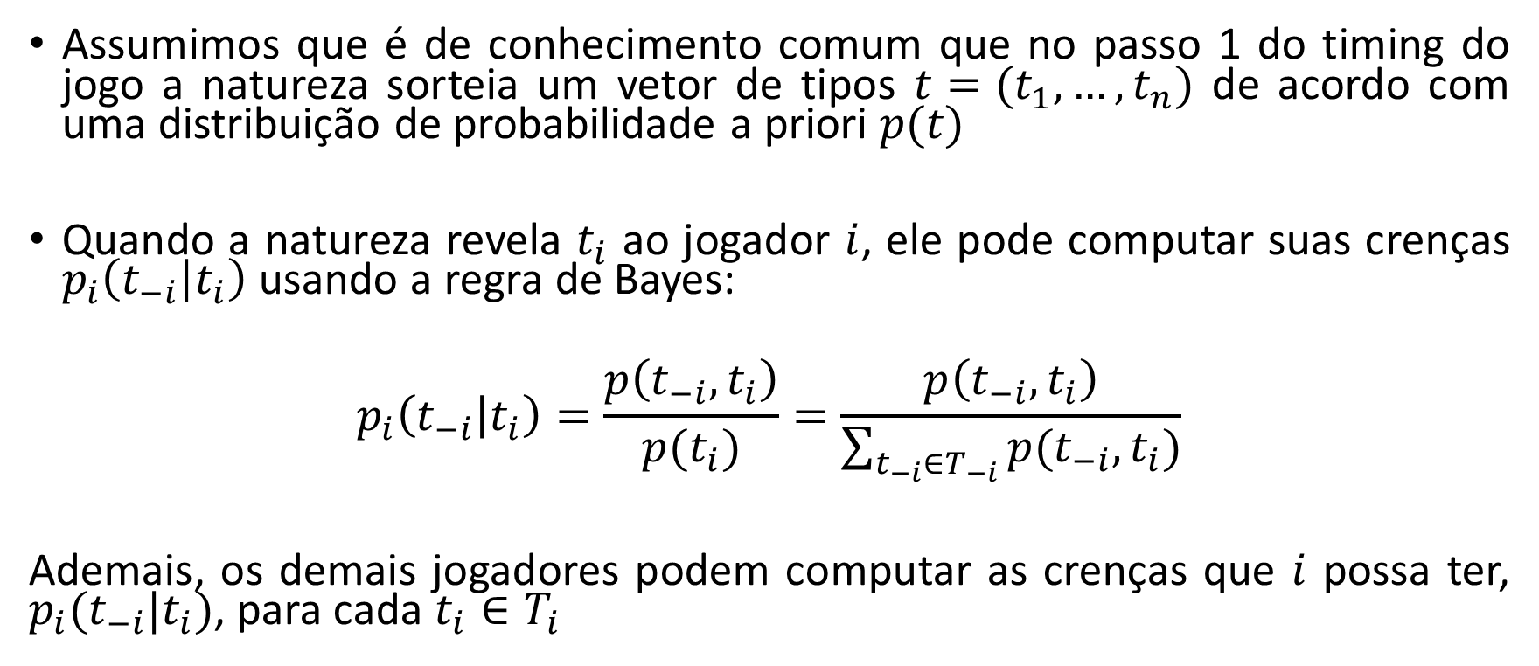
Segunda tecnicalidade Duas tecnicalidades antes de concluirmos representação na forma normal
Assumimos que é de conhecimento comum que no passo 1 do timing do jogo a natureza sorteia um vetor de tipos $t=(t_{1},…,t_{n})$ de acordo com uma distribuição de probabilidade a priori $p(t)$
Quando a natureza revela $t_{i}$ ao jogador $i$, ele pode computar suas crenças $p_{i}\left(t_{−i} | t_{i}\right)$ usando a regra de Bayes:
$$p_{i}\left(t_{−i} | t_{i}\right)=\frac{p\left(t_{−i},t_{i}\right)}{p(t_{i})}=\frac{p\left(t_{−i},t_{i}\right)}{\sum_{t_{−i}∈T_{−i}}{p(t_{−i},t_{i})}}$$
Ademais, os demais jogadores podem computar as crenças que $i$ possa ter, ${p_{i}(t}_{−i}|t_{i})$, para cada $t_{i}∈T_{i}$
Notes:
Eq: A regra de Bayes descreve a probabilidade de um evento acontecer baseada em informações que podem estar relacionadas a esse evento. Isso por vezes é chamado de "atualizar probabilidades". No nosso caso específico, o conhecimento se dá sobre a distribuição de probabilidade e sobre nosso próprio tipo. Isso nos permite atualizar nossas crenças
Precisaremos usar a regra de Bayes se os tipos dos jogadores forem correlacionados, como discutimos anteriormente.
Para mais detalhes sobre o desenvolvimento dessa fórmula, ver Casella & Berger, 2001 - Statistical Inference. P. 22 e 23
P3: Como dito anteriormente, frequentemente assumiremos que os tipos dos jogadores são independentes, e nesse caso $p_{i}(t_{−i}|t_{i})=p_{i}(t_{−i})$ . De todo modo, $p_{i}(t_{−i})$ ainda vem da distribuição de probabilidade $p(t)$

Slide 30
Definição de equilíbrio de Nash Bayesiano

Slide 31
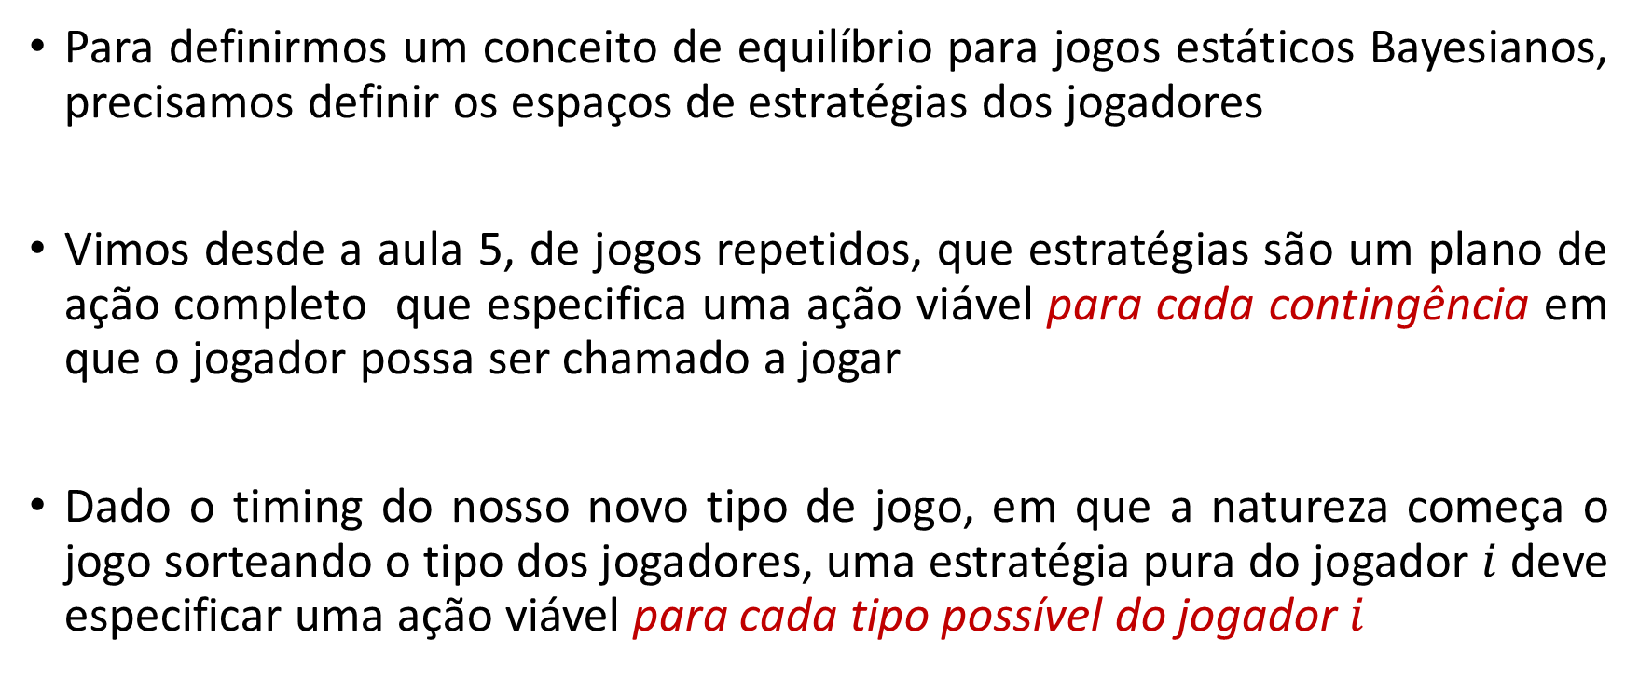
Definição de equilíbrio de Nash Bayesiano
Para definirmos um conceito de equilíbrio para jogos estáticos Bayesianos, precisamos definir os espaços de estratégias dos jogadores
Vimos desde a aula 5, de jogos repetidos, que estratégias são um plano de ação completo que especifica uma ação viável para cada contingência em que o jogador possa ser chamado a jogar
Dado o timing do nosso novo tipo de jogo, em que a natureza começa o jogo sorteando o tipo dos jogadores, uma estratégia pura do jogador $i$ deve especificar uma ação viável para cada tipo possível do jogador $i$
Notes:
P3: Dada a natureza inerente de melhor resposta dos nossos conceitos de equilíbrio, a discussão para a tradução de estratégia se assemelha àquela que tivemos na aula passada, de forma extensiva
Agora vamos introduzir estratégias em jogos estáticos Bayesianos...

Slide 32
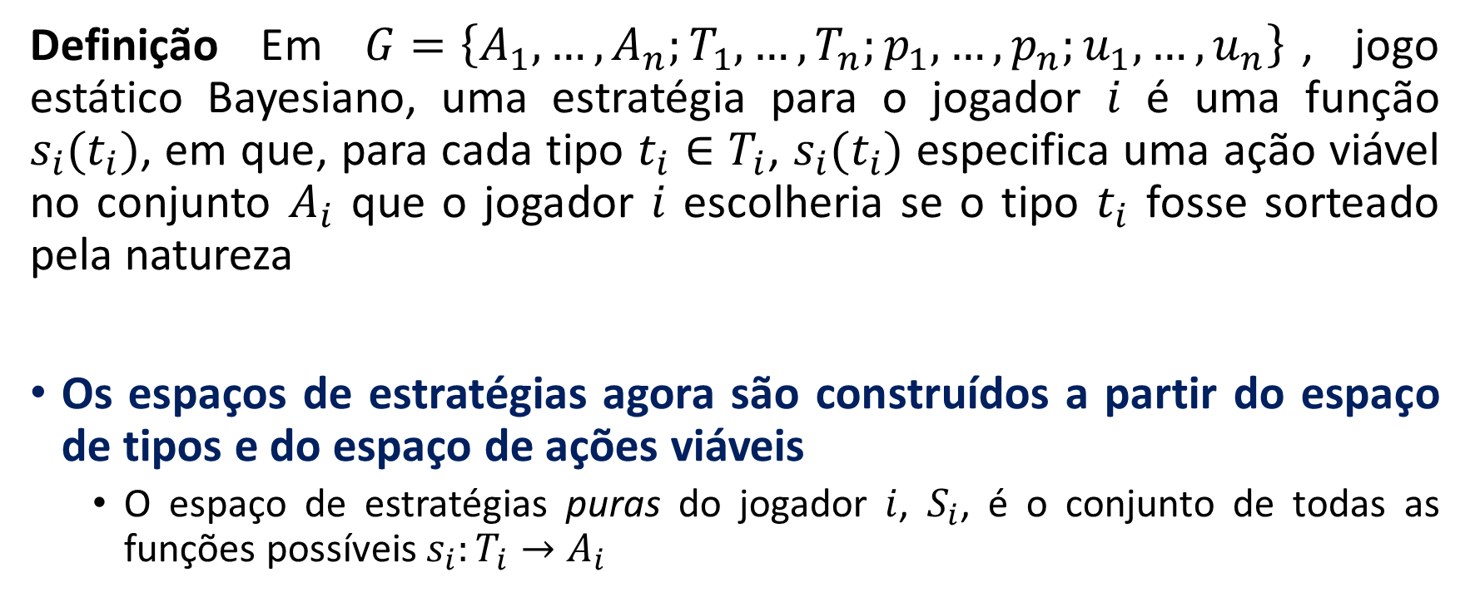
Definição de equilíbrio de Nash Bayesiano
Definição Em $G=\left\{A_{1},…,A_{n};T_{1},…,T_{n};p_{1},…,p_{n};u_{1},…,u_{n}\right\}$, jogo estático Bayesiano, uma estratégia para o jogador $i$ é uma função $s_{i}(t_{i})$, em que, para cada tipo $t_{i}∈T_{i}$, $s_{i}(t_{i})$ especifica uma ação viável no conjunto $A_{i}$ que o jogador $i$ escolheria se o tipo $t_{i}$ fosse sorteado pela natureza
Os espaços de estratégias agora são construídos a partir do espaço de tipos e do espaço de ações viáveis
O espaço de estratégias puras do jogador $i$, $S_{i}$, é o conjunto de todas as funções possíveis $s_{i}:T_{i}→A_{i}$
Notes:
Conc. definição: em outras palavras, uma estratégia agora é uma função $s_{i}$ que pega um tipo $t_{i}$ do espaço de tipos $T_{i}$ e atribui a esse tipo uma ação $a_{i}$ no conjunto de ações viáveis.
Note que a forma normal não inclui os espaços de estratégias dos jogadores, como estamos acostumados

Slide 33
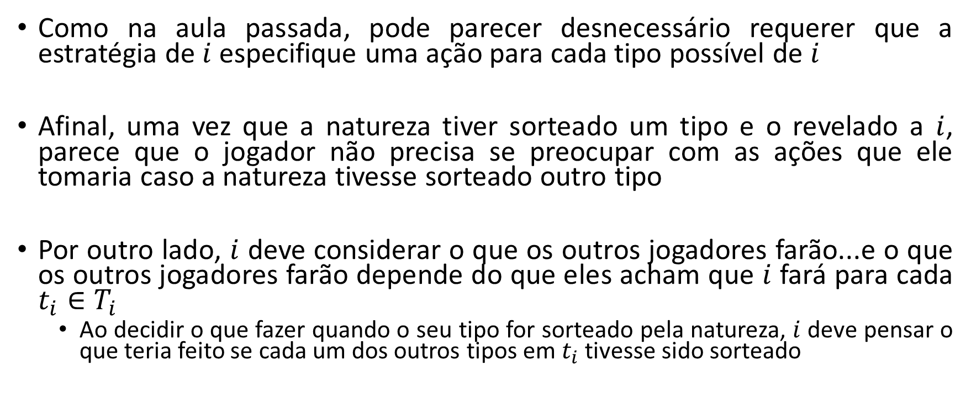
Definição de equilíbrio de Nash Bayesiano
Como na aula passada, pode parecer desnecessário requerer que a estratégia de $i$ especifique uma ação para cada tipo possível de $i$
Afinal, uma vez que a natureza tiver sorteado um tipo e o revelado a $i$, parece que o jogador não precisa se preocupar com as ações que ele tomaria caso a natureza tivesse sorteado outro tipo
Por outro lado, $i$ deve considerar o que os outros jogadores farão...e o que os outros jogadores farão depende do que eles acham que $i$ fará para cada $t_{i}∈T_{i}$
Ao decidir o que fazer quando o seu tipo for sorteado pela natureza, $i$ deve pensar o que teria feito se cada um dos outros tipos em $t_{i}$ tivesse sido sorteado
Notes:
P2. Então por que devemos especificar o que o jogador $i$ faria para cada um de seus tipos?

Slide 34
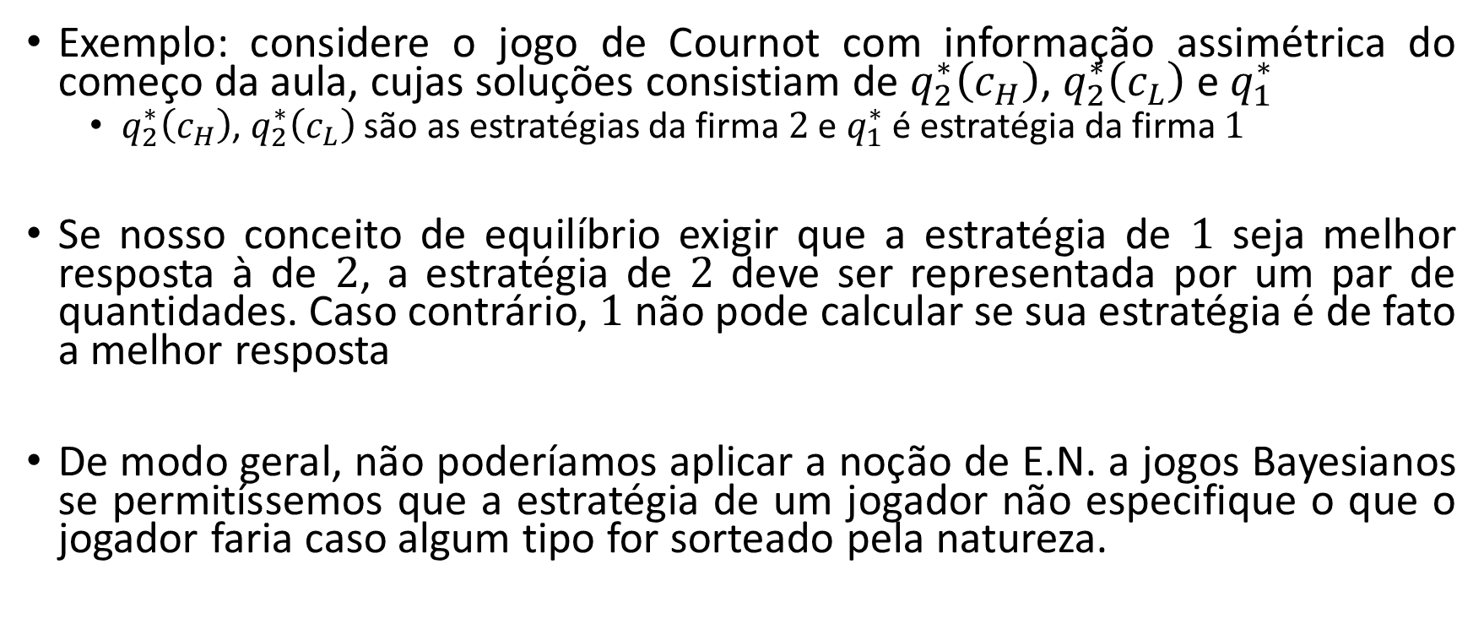
Definição de equilíbrio de Nash Bayesiano
Exemplo: considere o jogo de Cournot com informação assimétrica do começo da aula, cujas soluções consistiam de $q_{2}^{∗}\left(c_{H}\right)$, $q_{2}^{∗}\left(c_{L}\right)$ e $q_{1}^{∗}$
$q_{2}^{∗}\left(c_{H}\right)$, $q_{2}^{∗}\left(c_{L}\right)$ são as estratégias da firma $2$ e $q_{1}^{∗}$ é estratégia da firma $1$
Se nosso conceito de equilíbrio exigir que a estratégia de $1$ seja melhor resposta à de $2$, a estratégia de $2$ deve ser representada por um par de quantidades. Caso contrário, $1$ não pode calcular se sua estratégia é de fato a melhor resposta
De modo geral, não poderíamos aplicar a noção de E.N. a jogos Bayesianos se permitíssemos que a estratégia de um jogador não especifique o que o jogador faria caso algum tipo for sorteado pela natureza.
Notes:
P1: É claro que a firma 2 escolherá quantidades diferentes a depender do seu custo ser H ou L. Mais sutil é perceber que a escolha da firma 1 também depende dos custos da firma 2

Slide 35
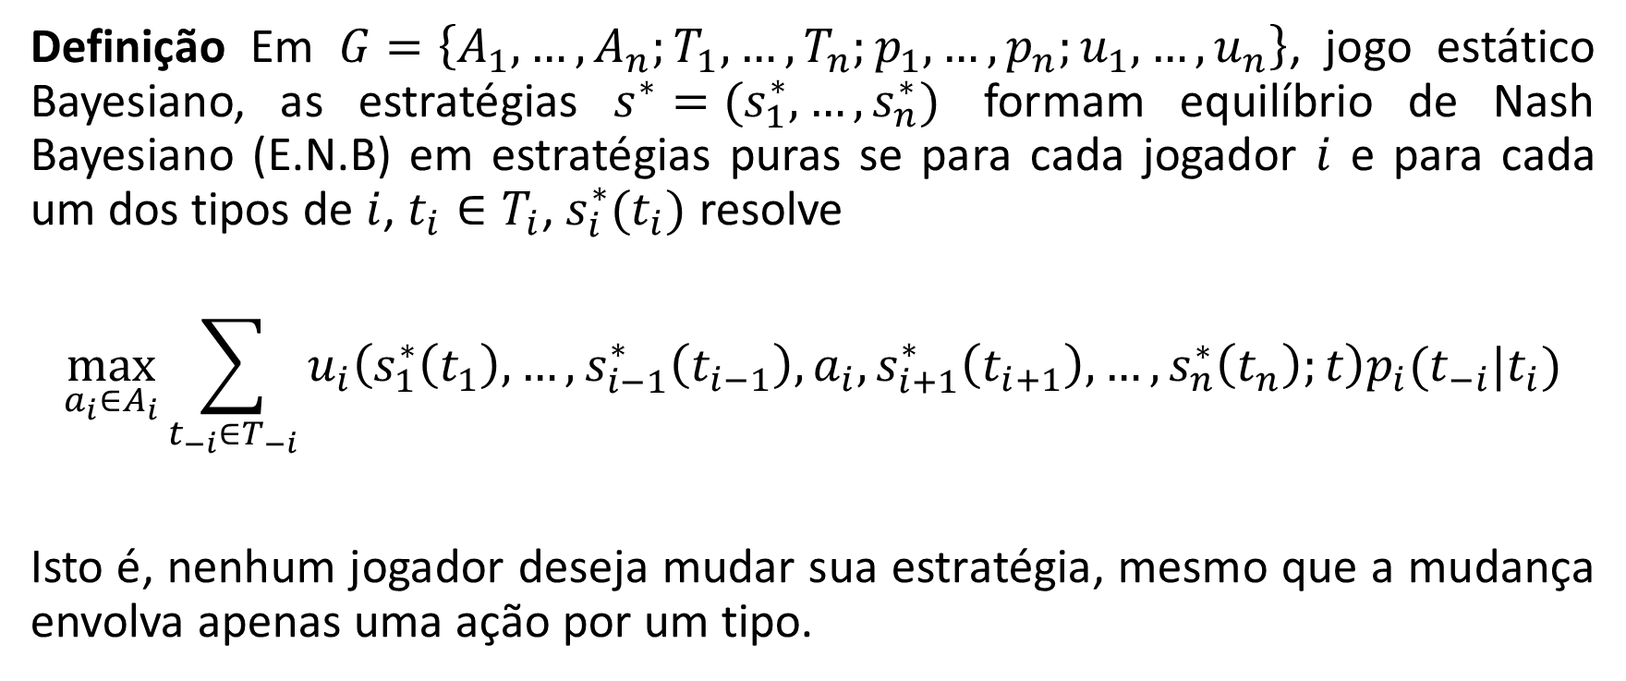
Definição de equilíbrio de Nash Bayesiano
Definição Em $G=\left\{A_{1},…,A_{n};T_{1},…,T_{n};p_{1},…,p_{n};u_{1},…,u_{n}\right\}$, jogo estático Bayesiano, as estratégias $s^{∗}=(s_{1}^{∗},…,s_{n}^{∗})$ formam equilíbrio de Nash Bayesiano (E.N.B) em estratégias puras se para cada jogador $i$ e para cada um dos tipos de $i$, $t_{i}∈T_{i}$, $s_{i}^{∗}(t_{i})$ resolve
$$\max_{a_{i}∈A_{i}}{\sum_{t_{−i}∈T_{−i}}{u_{i}\left(s_{1}^{∗}\left(t_{1}\right),…,s_{i−1}^{∗}\left(t_{i−1}\right),a_{i},s_{i+1}^{∗}\left(t_{i+1}\right),…,s_{n}^{∗}\left(t_{n}\right);t\right)p_{i}(t_{−i}|t_{i})}}$$
Isto é, nenhum jogador deseja mudar sua estratégia, mesmo que a mudança envolva apenas uma ação por um tipo.
Notes:
Intro: Dada a noção de estratégia num jogo Bayesiano, podemos nos voltar agora à definição de equilíbrio de Nash Bayesiano. Novamente, a estratégia de cada jogador deve ser a melhor resposta às estratégias dos outros jogadores. Ou seja, o equilíbrio de Nash bayesiano é simplesmente o equilíbrio de Nash em um jogo bayesiano.
Eq: Em um E.N.B, a ação escolhida por cada tipo de cada jogador é ótima dadas as ações escolhidas por cada tipo de cada outro jogador. Note que isso é uma maximização de utilidade esperada
Conc: Um jogo Bayesiano finito (i.e., com número finito de jogadores, espaços de ação finitos e espaço de tipo finitos) tem equilíbrio de Nash bayesiano, possivelmente em estratégias mistas.

Slide 36
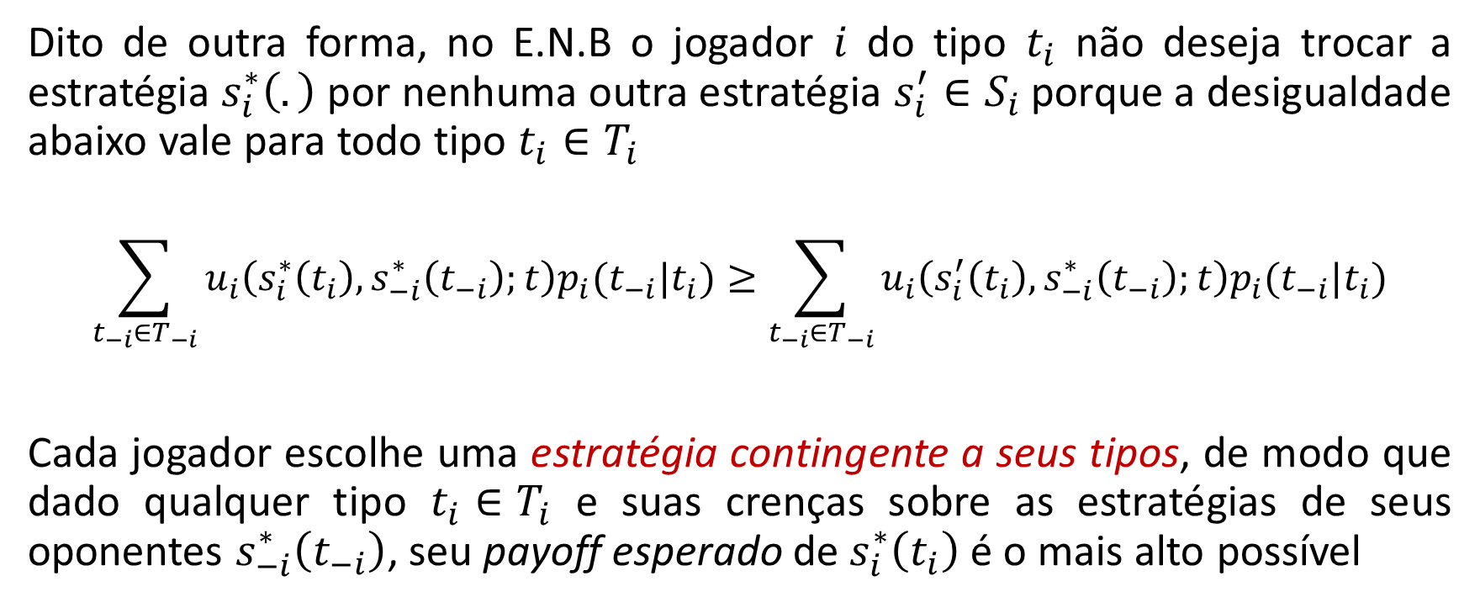
Definição de equilíbrio de Nash Bayesiano
Dito de outra forma, no E.N.B o jogador $i$ do tipo $t_{i}$ não deseja trocar a estratégia $s_{i}^{∗}\left(.\right)$ por nenhuma outra estratégia $s_{i}^{′}∈S_{i}$ porque a desigualdade abaixo vale para todo tipo $t_{i}∈T_{i}$
$$\sum_{t_{−i}∈T_{−i}}{u_{i}\left(s_{i}^{∗}\left(t_{i}\right),s_{−i}^{∗}\left(t_{−i}\right);t\right)p_{i}(t_{−i}|t_{i})}≥\sum_{t_{−i}∈T_{−i}}{u_{i}\left(s_{i}^{′}\left(t_{i}\right),s_{−i}^{∗}\left(t_{−i}\right);t\right)p_{i}(t_{−i}|t_{i})}$$
Cada jogador escolhe uma estratégia contingente a seus tipos, de modo que dado qualquer tipo $t_{i}∈T_{i}$ e suas crenças sobre as estratégias de seus oponentes $s_{−i}^{∗}\left(t_{−i}\right)$, seu payoff esperado de $s_{i}^{∗}\left(t_{i}\right)$ é o mais alto possível
Notes:
Intro: Definição retirada de Tadelis (2013) – Game Theory – An Introduction, cuja notação é um pouco mas pesada, mas foi adaptada aqui para aquela do Gibbons.

Slide 37
Traduzindo
Um Equilíbrio de Nash Bayesiano é um conjunto de estratégias, uma para cada tipo de jogador, tais que nenhum tipo tem incentivos de mudar sua própria estratégia tomando como dado suas crenças sobre os tipos dos outros jogadores e o que os outros tipos farão.
Notes:
Intro: Vamos nos familiarizar com a transição entre equilíbrio de Nash do jogo estático de informação completa, como vimos na aula 1, e equilíbrio de Nash Bayesiano do jogo estático de informação incompleta, que vimos na aula de hoje.
Conc: Concordam com o enunciado acima?

Slide 38
Traduzindo
Um Equilíbrio de Nash Bayesiano é um conjunto de estratégias, uma para cada tipo de jogador, tais que nenhum tipo tem incentivos de mudar sua própria estratégia tomando como dado suas crenças sobre os tipos dos outros jogadores e o que os outros tipos farão.
Notes:
Conc: Ao invés de checar desvios vantajosos para cada jogador, agora checaremos se há desvios vantajosos para cada TIPO de jogador
Para fazer essa checagem, nós "travávamos" a estratégia de um JOGADOR para checar a melhor resposta do outro. Agora essa "travaremos" a estratégia para cada TIPO de jogador
Agora também exploramos as CRENÇAS sobre os tipos para calcular a probabilidade de nos depararmos com cada tipo quando formos checar desvios vantajosos

Slide 39

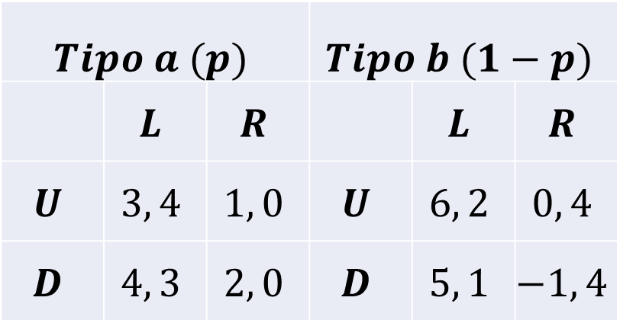
Exemplo 1 Equilíbrio de Nash Bayesiano
Jogo de informação incompleta unilateral com $i∈I=\{1, 2\}$
$1$ tem dois tipos $T_{1}=\left\{a,b\right\}$ com $\operatorname{Pr}\left(a\right)=p$ e $\operatorname{Pr}\left(b\right)=1−p$, que são as sobre seus tipos
Não há incerteza sobre os tipos de $2$ (único tipo)
$$Tipo a (p)$$ |  |  | $$Tipo b (1−p)$$
 | $$L$$ | $$R$$ |  | $$L$$ | $$R$$
$$U$$ | $$3, 4$$ | $$1, 0$$ | $$U$$ | $$6, 2$$ | $$0, 4$$
$$D$$ | $$4, 3$$ | $$2, 0$$ | $$D$$ | $$5, 1$$ | $$−1, 4$$
Notes:
P1.2 i.e., com probabilidade $p$ nos depararemos com a forma estratégica no painel "Tipo a" e com probabilidade $1−p$ nos depararemos com a forma estratégica no painel “Tipo b“
Isso é um exemplo de quando dizemos que cada tipo de jogador pode corresponder a uma função de payoff diferente
Note que há uma sofisticação aqui: você poderia perguntar “se o jogador dois tem apenas um tipo, por que ele tem payoffs diferentes nas duas matrizes?”. Há casos em que o payoff é o mesmo, mas há casos em que o tipo de um jogador pode afetar o payoff do outro jogador! Exemplo: Assuma que sou um professor benevolente. Se eu me deparar com um aluno do tipo engajado, meu payoff de pôr esforço em explicações mais detalhadas é maior. Já se o outro jogador for um aluno que sequer assiste a aula e fica no WhatsApp, meu payoff de pôr esforço é menor. Logo, o tipo do aluno afeta meu payoff

Slide 40

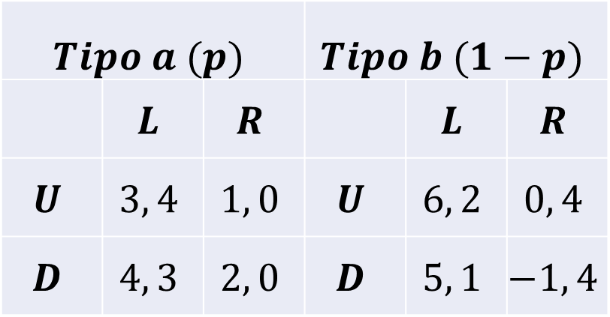
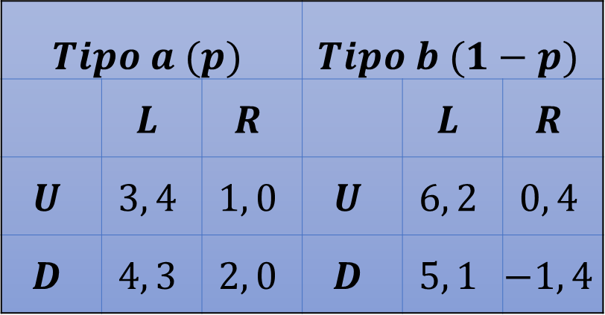
Exemplo 1 Equilíbrio de Nash Bayesiano
Podemos aplicar eliminação de estratégias estritamente dominadas para algum jogador?
$u_{2}\left(L\right)=p3+(1−p)2$ e $u_{2}\left(R\right)=p0+\left(1−p\right)4$.
É ótimo para $2$ jogar $L$ quando $p3+\left(1−p\right)2>0+\left(1−p\right)4→p>2/5$
i.e., É ótimo para $2$ jogar $L$ de que $1$ é $a$ for maior que $2/5$
$$Tipo a (p)$$ |  |  | $$Tipo b (1−p)$$
 | $$L$$ | $$R$$ |  | $$L$$ | $$R$$
$$U$$ | $$3, 4$$ | $$1, 0$$ | $$U$$ | $$6, 2$$ | $$0, 4$$
$$D$$ | $$4, 3$$ | $$2, 0$$ | $$D$$ | $$5, 1$$ | $$−1, 4$$
$$Tipo a (p)$$ |  |  | $$Tipo b (1−p)$$
 | $$L$$ | $$R$$ |  | $$L$$ | $$R$$
$$U$$ | $$3, 4$$ | $$1, 0$$ | $$U$$ | $$6, 2$$ | $$0, 4$$
$$D$$ | $$4, 3$$ | $$2, 0$$ | $$D$$ | $$5, 1$$ | $$−1, 4$$
Notes:
P1: Vamos começar pelo jogador 2. 2 gostaria de eliminar R no painel (a) e L no painel (b), mas 2 não sabe em que painel está, portanto não pode eliminar.
1 gostaria de eliminar U no painel (a) e D no painel (b). Em um equilíbrio de Nash Bayesiano, 1 deve jogar D caso seja Tipo a e U caso seja Tipo b.

Slide 41
Exemplo 1 Equilíbrio de Nash Bayesiano
Podemos aplicar eliminação de estratégias estritamente dominadas para algum jogador?
$u_{2}\left(L\right)=p3+(1−p)2$ e $u_{2}\left(R\right)=p0+\left(1−p\right)4$.
É ótimo para $2$ jogar $L$ quando $p3+\left(1−p\right)2>0+\left(1−p\right)4→p>2/5$
i.e., É ótimo para $2$ jogar $L$ de que $1$ é $a$ for maior que $2/5$
$$Tipo a (p)$$ |  |  | $$Tipo b (1−p)$$
 | $$L$$ | $$R$$ |  | $$L$$ | $$R$$
$$U$$ | $$3, 4$$ | $$1, 0$$ | $$U$$ | $$6, 2$$ | $$0, 4$$
$$D$$ | $$4, 3$$ | $$2, 0$$ | $$D$$ | $$5, 1$$ | $$−1, 4$$
$$Tipo a (p)$$ |  |  | $$Tipo b (1−p)$$
 | $$L$$ | $$R$$ |  | $$L$$ | $$R$$
$$U$$ | $$3, 4$$ | $$1, 0$$ | $$U$$ | $$6, 2$$ | $$0, 4$$
$$D$$ | $$4, 3$$ | $$2, 0$$ | $$D$$ | $$5, 1$$ | $$−1, 4$$
Notes:
P1: Vamos começar pelo jogador 2. 2 gostaria de eliminar R no painel (a) e L no painel (b), mas 2 não sabe em que painel está, portanto não pode eliminar.
1 gostaria de eliminar $U$ no painel (a) e $D$ no painel (b). Em um equilíbrio de Nash Bayesiano, 1 deve jogar $D$ caso seja Tipo a e $U$ caso seja Tipo b.
Conc: O que resta ao jogador 2, sabendo que o Tipo a do jogador 1 jogaria apenas D e o Tipo b do jogador 1 jogaria apenas U?

Slide 42
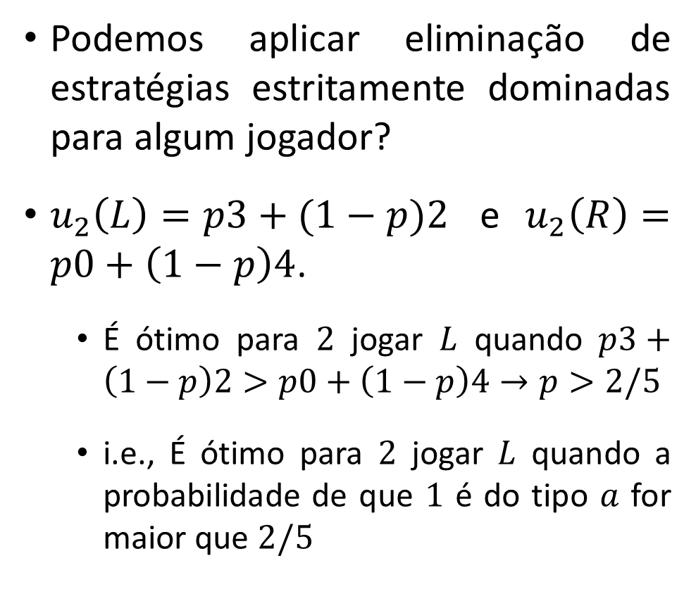
Exemplo 1 Equilíbrio de Nash Bayesiano
Podemos aplicar eliminação de estratégias estritamente dominadas para algum jogador?
$u_{2}\left(L\right)=p3+(1−p)2$ e $u_{2}\left(R\right)=p0+\left(1−p\right)4$.
É ótimo para $2$ jogar $L$ quando $p3+\left(1−p\right)2>p0+\left(1−p\right)4→p>2/5$
i.e., É ótimo para $2$ jogar $L$ quando a probabilidade de que $1$ é do tipo $a$ for maior que $2/5$
$$Tipo a (p)$$ |  |  | $$Tipo b (1−p)$$
 | $$L$$ | $$R$$ |  | $$L$$ | $$R$$
$$U$$ | $$3, 4$$ | $$1, 0$$ | $$U$$ | $$6, 2$$ | $$0, 4$$
$$D$$ | $$4, 3$$ | $$2, 0$$ | $$D$$ | $$5, 1$$ | $$−1, 4$$
$$Tipo a (p)$$ |  |  | $$Tipo b (1−p)$$
 | $$L$$ | $$R$$ |  | $$L$$ | $$R$$
$$U$$ | $$3, 4$$ | $$1, 0$$ | $$U$$ | $$6, 2$$ | $$0, 4$$
$$D$$ | $$4, 3$$ | $$2, 0$$ | $$D$$ | $$5, 1$$ | $$−1, 4$$
Notes:
P2: 2 não sabe se está enfrentando o “Tipo a” ou o “Tipo b” do jogador 1, mas sabe a probabilidade de cada tipo ocorrer, portanto, pode calcular seu payoff esperado

Slide 43
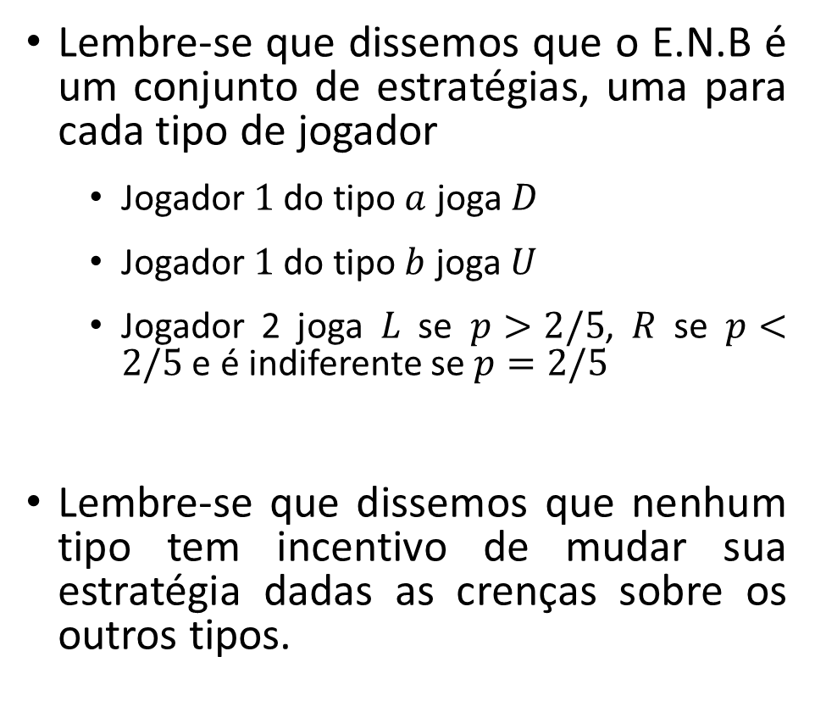
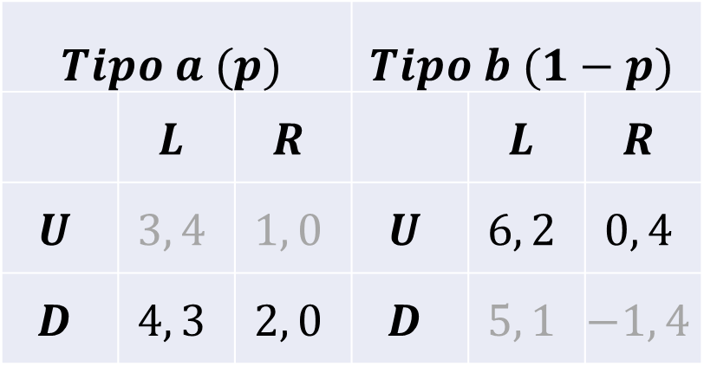
Exemplo 1 Equilíbrio de Nash Bayesiano
Lembre-se que dissemos que o E.N.B é um conjunto de estratégias, uma para cada tipo de jogador
Jogador $1$ do tipo $a$ joga $D$
Jogador $1$ do tipo $b$ joga $U$
Jogador 2 joga $L$ se $p>2/5$, $R$ se $p<2/5$ e é indiferente se $p=2/5$
Lembre-se que dissemos que nenhum tipo tem incentivo de mudar sua estratégia dadas as crenças sobre os outros tipos.
$$Tipo a (p)$$ |  |  | $$Tipo b (1−p)$$
 | $$L$$ | $$R$$ |  | $$L$$ | $$R$$
$$U$$ | $$3, 4$$ | $$1, 0$$ | $$U$$ | $$6, 2$$ | $$0, 4$$
$$D$$ | $$4, 3$$ | $$2, 0$$ | $$D$$ | $$5, 1$$ | $$−1, 4$$
$$Tipo a (p)$$ |  |  | $$Tipo b (1−p)$$
 | $$L$$ | $$R$$ |  | $$L$$ | $$R$$
$$U$$ | $$3, 4$$ | $$1, 0$$ | $$U$$ | $$6, 2$$ | $$0, 4$$
$$D$$ | $$4, 3$$ | $$2, 0$$ | $$D$$ | $$5, 1$$ | $$−1, 4$$
Notes:
P1: Como o jogador 2 tem um único tipo, ele tem uma única estratégia, que depende de sua crença a priori sobre o tipo do jogador 2.
P2: Quanto mais fortemente 2 crer que 1 é do tipo a, maior seu incentivo para jogar $L$

Slide 44
Exemplo 2 Resolvendo equilíbrios de Nash Bayesianos
Podemos usar equilíbrio de Nash para encontrar Equilíbrio de Nash Bayesiano na forma estratégica.
Dois tipos diferentes do jogador $2$ (dilema dos prisioneiros com $p=0,2$ e stag hunt com $1−p=0,8$)
$$D.P. = 0,2$$ |  |  | $$S.H. =0,8$$
 | $$L$$ | $$R$$ |  | $$L$$ | $$R$$
$$U$$ | $$3, 3$$ | $$0, 4$$ | $$U$$ | $$3, 3$$ | $$0, 2$$
$$D$$ | $$2, 1$$ | $$1, 2$$ | $$D$$ | $$2, 0$$ | $$1, 1$$
Notes:
Matriz: Note que os payoffs individuais do jogador 1 são os mesmos nas duas matrizes, independendo do tipo do jogador 2.
Note também que o jogador 2 jamais quereria jogar L se fosse do “tipo D.P”, já que é uma estratégia estritamente dominada. Isso se refletirá no equilíbrio de Nash Bayesiano que veremos à frente

Slide 45
Exemplo 2 Resolvendo equilíbrios de Nash Bayesianos
Independentemente de qual tipo acabarmos sendo, precisamos ter um plano de ação
$L$ ser estritamente dominada caso $2$ seja do tipo $D.P.$ faz com que $LL$ e $LR$ sejam estritamente dominadas
Note que da perspectiva do jogador $1$, $(U, RL)$ pode parecer que $2$ está jogando estratégias mistas
Os tipos estão jogando estratégias puras, mas pode parecer estratégia mista, como veremos
 | $$(L,L)$$ | $$(L,R)$$ | $$(R,L)$$ | $$(R,R)$$
$$U$$ | $$3;3$$ | $$0,6;2,2$$ | $$2,4;3,2$$ | $$0;2,4$$
$$D$$ | $$2;0,2$$ | $$1,2;1$$ | $$1,8;0,4$$ | $$1;1,2$$
Notes:
P1: Essa discussão se assemelha àquela da aula 7 para jogos na forma extensiva.
Imagine $(L,L)$ como sendo o jogador 2 tendo planejado jogar $L$ caso seu tipo seja $DP$ e $L$ caso seja $SH$

Slide 46
Exemplo 2 Resolvendo equilíbrios de Nash Bayesianos
Independentemente de qual tipo acabarmos sendo, precisamos ter um plano de ação
$L$ ser estritamente dominada caso $2$ seja do tipo $D.P.$ faz com que $LL$ e $LR$ sejam estritamente dominadas
Note que da perspectiva do jogador $1$, $(U, RL)$ pode parecer que $2$ está jogando estratégias mistas
Os tipos estão jogando estratégias puras, mas pode parecer estratégia mista, como veremos
 | $$(L,L)$$ | $$(L,R)$$ | $$(R,L)$$ | $$(R,R)$$
$$U$$ | $$3;3$$ | $$0,6;2,2$$ | $$2,4;3,2$$ | $$0;2,4$$
$$D$$ | $$2;0,2$$ | $$1,2;1$$ | $$1,8;0,4$$ | $$1;1,2$$
$$D.P. = 0,2$$ |  |  | $$S.H. =0,8$$
 | $$L$$ | $$R$$ |  | $$L$$ | $$R$$
$$U$$ | $$3, 3$$ | $$0, 4$$ | $$U$$ | $$3, 3$$ | $$0, 2$$
$$D$$ | $$2, 1$$ | $$1, 2$$ | $$D$$ | $$2, 0$$ | $$1, 1$$
Notes:
Pergunta: Como vocês preencheriam a matriz à esquerda?
Payoff para $\left(U, \left(L,L\right)\right)=\left(\left[0,2×3+0,8×3\right]=3;\left[0,2×3+0,8×3\right]=3\right)=(3;3)$
Payoff para $\left(U, \left(L,R\right)\right)=\left(\left[0,2×3+0,8×0\right]=0,6;\left[0,2×3+0,8×2\right]=2,2\right)=(0,6;2,2)$
Payoff para $\left(U, \left(R,L\right)\right)=\left(\left[0,2×0+0,8×3\right]=2,4;\left[0,2×4+0,8×3\right]=3,2\right)=(2,4; 3,2)$
...

Slide 47
Exemplo 2 Resolvendo equilíbrios de Nash Bayesianos
Independentemente de qual tipo acabarmos sendo, precisamos ter um plano de ação
$L$ ser estritamente dominada caso $2$ seja do tipo $D.P.$ faz com que $LL$ e $LR$ sejam estritamente dominadas
Note que da perspectiva do jogador $1$, $(U, RL)$ pode parecer que $2$ está jogando estratégias mistas
Os tipos estão jogando estratégias puras, mas pode parecer estratégia mista, como veremos
 | $$(L,L)$$ | $$(L,R)$$ | $$(R,L)$$ | $$(R,R)$$
$$U$$ | $$3;3$$ | $$0,6;2,2$$ | $$2,4;3,2$$ | $$0;2,4$$
$$D$$ | $$2;0,2$$ | $$1,2;1$$ | $$1,8;0,4$$ | $$1;1,2$$
$$D.P. = 0,2$$ |  |  | $$S.H. =0,8$$
 | $$L$$ | $$R$$ |  | $$L$$ | $$R$$
$$U$$ | $$3, 3$$ | $$0, 4$$ | $$U$$ | $$3, 3$$ | $$0, 2$$
$$D$$ | $$2, 1$$ | $$1, 2$$ | $$D$$ | $$2, 0$$ | $$1, 1$$
Notes:
Payoff para $\left(U, \left(L,L\right)\right)=\left(\left[0,2×3+0,8×3\right]=3;\left[0,2×3+0,8×3\right]=3\right)=(3;3)$
Payoff para $\left(U, \left(L,R\right)\right)=\left(\left[0,2×3+0,8×0\right]=0,6;\left[0,2×3+0,8×2\right]=2,2\right)=(0,6;2,2)$
Payoff para $\left(U, \left(R,L\right)\right)=\left(\left[0,2×0+0,8×3\right]=2,4;\left[0,2×4+0,8×3\right]=3,2\right)=(2,4; 3,2)$
...

Slide 48
Exemplo 2 Resolvendo equilíbrios de Nash Bayesianos
Independentemente de qual tipo acabarmos sendo, precisamos ter um plano de ação
$L$ ser estritamente dominada caso $2$ seja do tipo $D.P.$ faz com que $(L,L)$ e $(L,R)$ sejam estritamente dominadas
Note que da perspectiva do jogador $1$, $(U, RL)$ pode parecer que $2$ está jogando estratégias mistas
Os tipos estão jogando estratégias puras, mas pode parecer estratégia mista, como veremos
 | $$(L,L)$$ | $$(L,R)$$ | $$(R,L)$$ | $$(R,R)$$
$$U$$ | $$3;3$$ | $$0,6;2,2$$ | $$2,4;3,2$$ | $$0;2,4$$
$$D$$ | $$2;0,2$$ | $$1,2;1$$ | $$1,8;0,4$$ | $$1;1,2$$
Notes:
P2: Antecipamos esse ponto desde a apresentação desse jogo, lá R dominava estritamente L para o tipo D.P. do jogador 2. Esse tipo do jogador 2 jamais jogaria L. Isso continua valendo para a nossa nova matriz.

Slide 49
Exemplo 2 Resolvendo equilíbrios de Nash Bayesianos
Independentemente de qual tipo acabarmos sendo, precisamos ter um plano de ação
$L$ ser estritamente dominada caso $2$ seja do tipo $D.P.$ faz com que $(L,L)$ e $(L,R)$ sejam estritamente dominadas
Note que da perspectiva do jogador $1$, $(U, RL)$ pode parecer que $2$ está jogando estratégias mistas
Os tipos estão jogando estratégias puras, mas pode parecer estratégia mista, como veremos
 | $$(L,L)$$ | $$(L,R)$$ | $$(R,L)$$ | $$(R,R)$$
$$U$$ | $$3;3$$ | $$0,6;2,2$$ | $$2,4;3,2$$ | $$0;2,4$$
$$D$$ | $$2;0,2$$ | $$1,2;1$$ | $$1,8;0,4$$ | $$1;1,2$$

Slide 50
Exemplo 2 Resolvendo equilíbrios de Nash Bayesianos
Independentemente de qual tipo acabarmos sendo, precisamos ter um plano de ação
$L$ ser estritamente dominada caso $2$ seja do tipo $D.P.$ faz com que $(L,L)$ e $(L,R)$ sejam estritamente dominadas
Note que da perspectiva do jogador $1$, $(U, RL)$ pode parecer que $2$ está jogando estratégias mistas
Os tipos estão jogando estratégias puras, mas pode parecer estratégia mista, como veremos
 | $$(L,L)$$ | $$(L,R)$$ | $$(R,L)$$ | $$(R,R)$$
$$U$$ | $$3;3$$ | $$0,6;2,2$$ | $$2,4;3,2$$ | $$0;2,4$$
$$D$$ | $$2;0,2$$ | $$1,2;1$$ | $$1,8;0,4$$ | $$1;1,2$$
Notes:
P2: Após a eliminação iterada de estratégias estritamente dominadas, quais são os E.N. desse jogo?

Slide 51
Exemplo 2 Resolvendo equilíbrios de Nash Bayesianos
Independentemente de qual tipo acabarmos sendo, precisamos ter um plano de ação
$L$ ser estritamente dominada caso $2$ seja do tipo $D.P.$ faz com que $(L,L)$ e $(L,R)$ sejam estritamente dominadas
Note que da perspectiva do jogador $1$, $(U, RL)$ pode parecer que $2$ está jogando estratégias mistas
Os tipos estão jogando estratégias puras, mas pode parecer estratégia mista, como veremos
 | $$(L,L)$$ | $$(L,R)$$ | $$(R,L)$$ | $$(R,R)$$
$$U$$ | $$3;3$$ | $$0,6;2,2$$ | $$2,4;3,2$$ | $$0;2,4$$
$$D$$ | $$2;0,2$$ | $$1,2;1$$ | $$1,8;0,4$$ | $$1;1,2$$
Notes:
P2: Adicionalmente, há um E.N.B.E.M em que $U$ é jogado com probabilidade 1/2 e $(R,L)$ com probabilidade 5/8

Slide 52
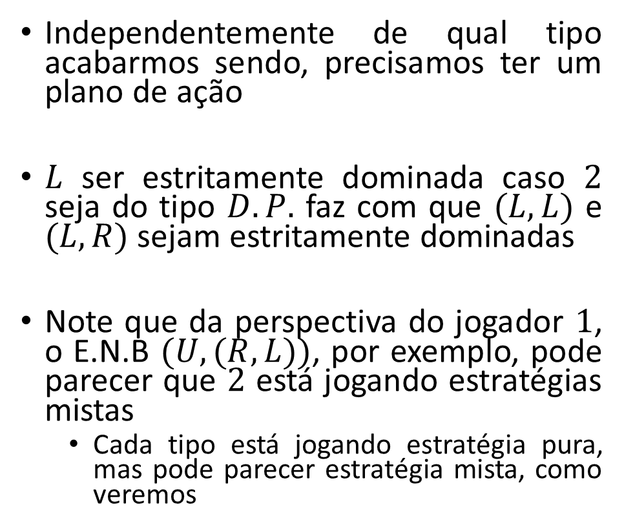
Exemplo 2 Resolvendo equilíbrios de Nash Bayesianos
Independentemente de qual tipo acabarmos sendo, precisamos ter um plano de ação
$L$ ser estritamente dominada caso $2$ seja do tipo $D.P.$ faz com que $(L,L)$ e $(L,R)$ sejam estritamente dominadas
Note que da perspectiva do jogador $1$, o E.N.B $(U, (R,L))$, por exemplo, pode parecer que $2$ está jogando estratégias mistas
Cada tipo está jogando estratégia pura, mas pode parecer estratégia mista, como veremos
 | $$(L,L)$$ | $$(L,R)$$ | $$(R,L)$$ | $$(R,R)$$
$$U$$ | $$3;3$$ | $$0,6;2,2$$ | $$2,4;3,2$$ | $$0;2,4$$
$$D$$ | $$2;0,2$$ | $$1,2;1$$ | $$1,8;0,4$$ | $$1;1,2$$
Notes:
P3. $(U, (R,L))$ diz que há um E.N.B em que o 1 escolhe $U$ e se 2 for do tipo $DP$ ele escolhe $R$, mas se for do tipo $SH$ escolhe $L$

